Slide 1


Slide 2

메인 페이지

Slide 3
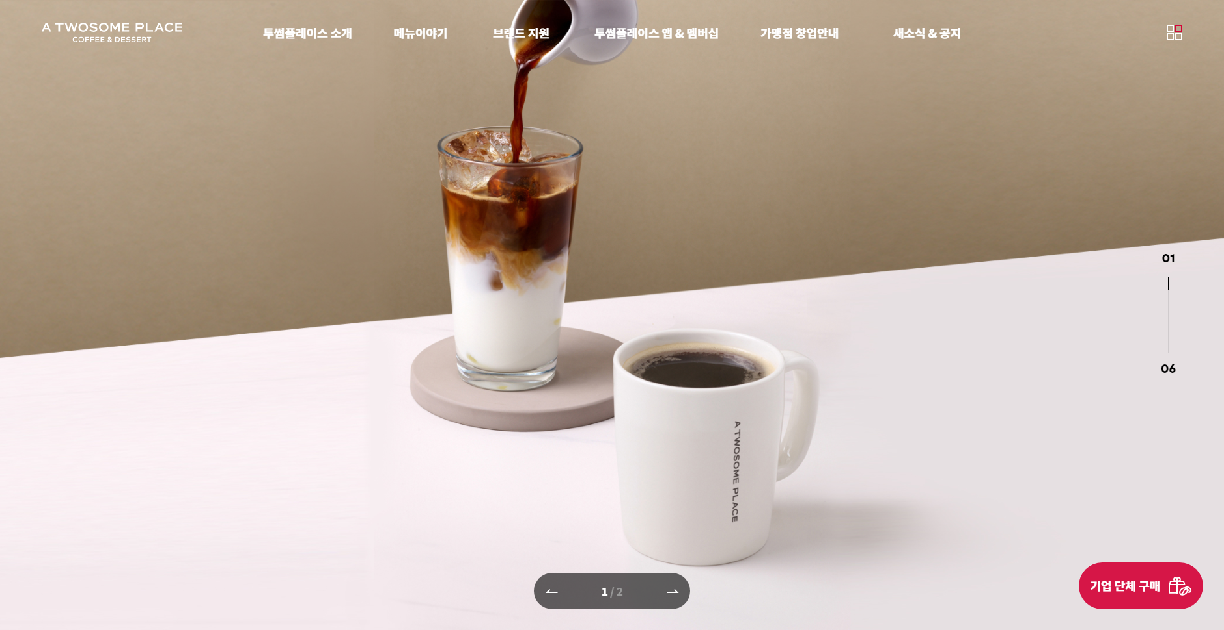
메인페이지(index.html (main.html))
1-1
1
페이지 확대 축소에 관계없이 사진은 그대로
(사진 확대 불가)
1
2
화살표 클릭시 다음 사진
화면을 옆으로 밀어도 다음사진
1-1.b
3
클릭시 기업 단체 구매 사이트로 이동
8-footer에서 다룰 예정
(saleGoodsInfo.html)
2
3

Slide 4
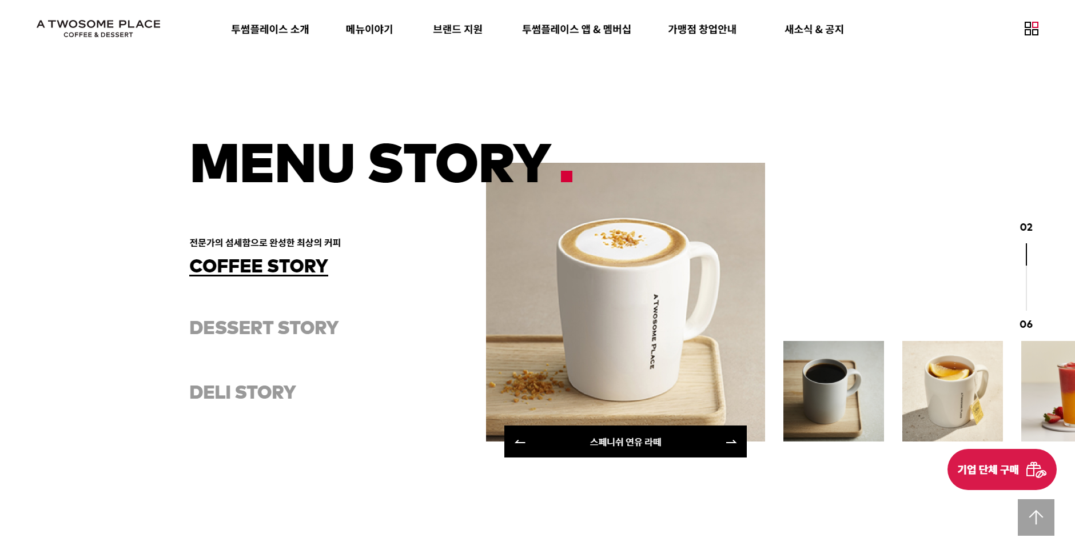
메인페이지(index.html (main.html))
1-2
1
각 STORY 클릭시 2번 사진이 새로고침
1-2.b, 1-2.c
2
화살표로만 사진을 움직일 수 있음
3
3
사진의 경우 클릭시 메뉴이야기>해당 이야기로 이동
(coffeeStory.html)
4
TOP버튼 출현 반투명함
1
2
4

Slide 5
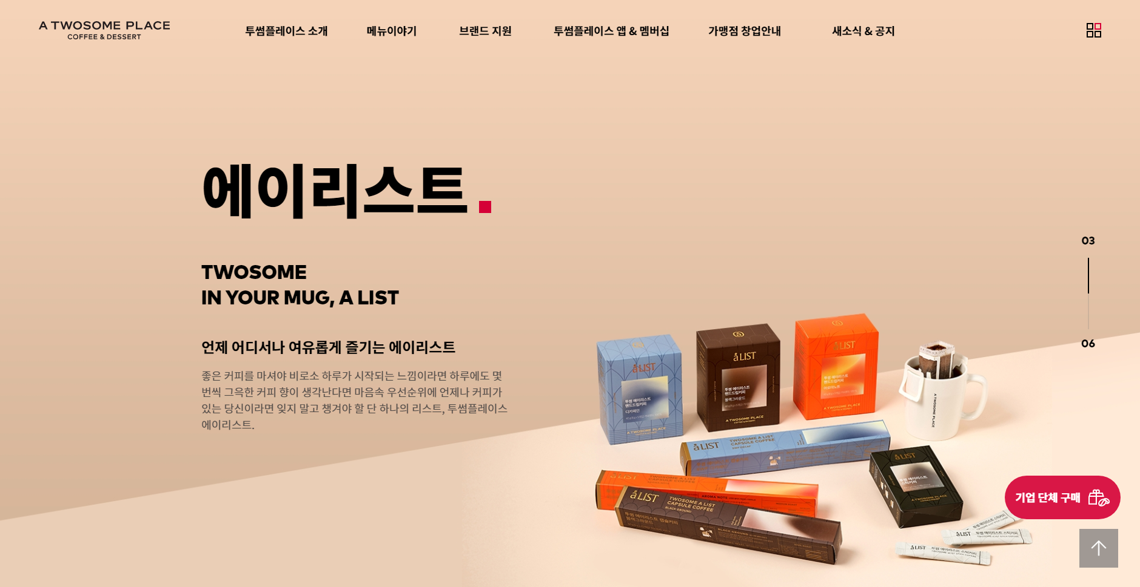
메인페이지(index.html (main.html))
1-3

Slide 6
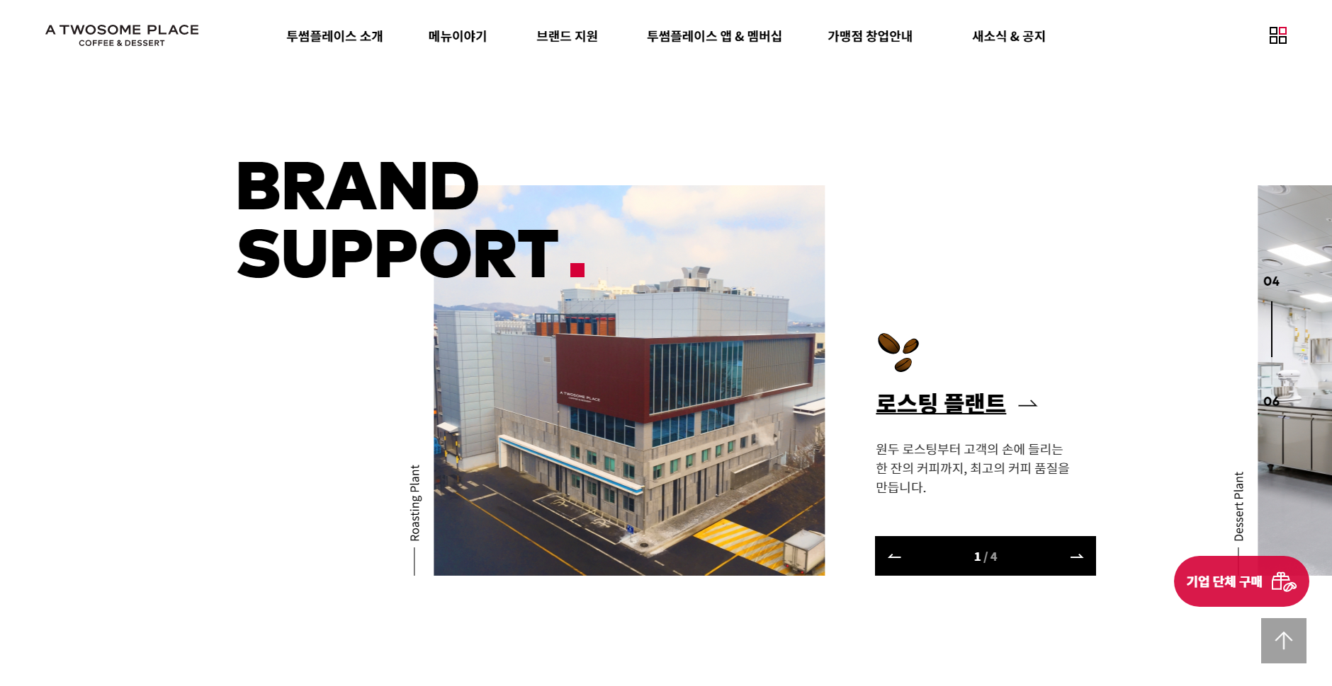
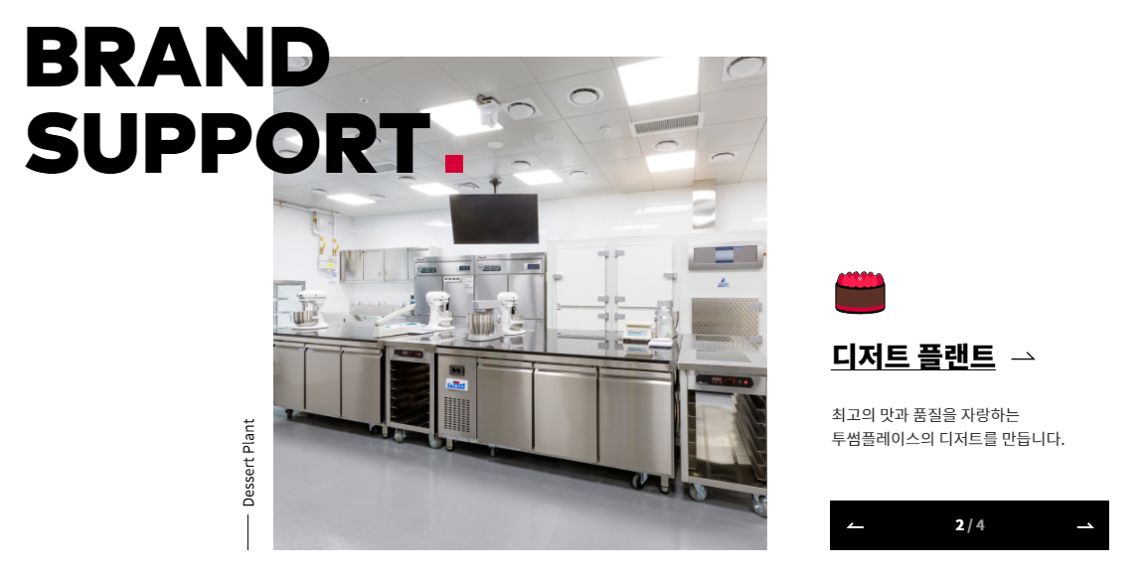
메인페이지(index.html (main.html))
1-4.a
1
“ㅡRoasting Plant”는 텍스트
2
밑줄된 영역+화살표 클릭시 해당 브랜드 지원으로 이동
3
화살표 클릭시
다음 브랜드 지원을 보여줌
1-4.b, 1-4.c, 1-4.d,
2
1
3

Slide 7
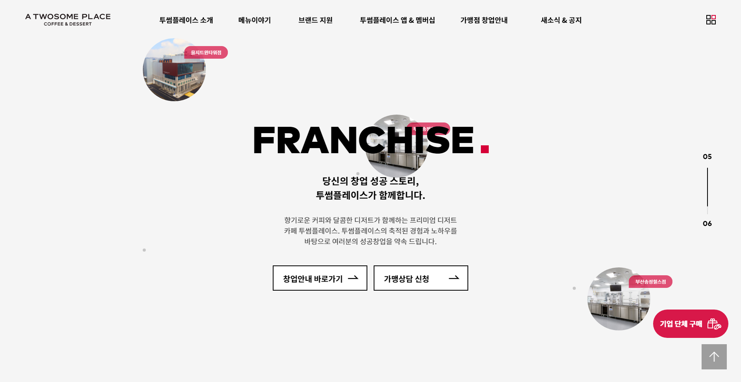
메인페이지(index.html (main.html))
1-5
1
Background 두가지가 날아다님
회색 원 – 속도 빠름
사진+가맹점 이름 – 속도 느림
2
박스 클릭시 가맹점 창업 안내로 이동
(storeStartupInfo.html)
1
3
박스 클릭시 가맹점 창업 안내로 이동
(storeStartupInfo.html)
4
박스 클릭시 가맹점 창업 안내>온라인창업상담신청으로 이동
(storeStartupCounselApply.html)
2
3

Slide 8

메인페이지(index.html (main.html))
1-6.a
1
등록된 게시글에 마우스를 hover하면
영역이 검은색으로 채워지는 애니메이션이 있음
공지사항(빨간색)은 그대로고
안에 검은 글씨들은 모두 흰색으로 바뀜
1
2
2
누르면 영역이 옆으로 슬라이드 되면서 현재 보고있지 않은 부분을 보여줌
(보도자료 <-> 공지사항)

Slide 9
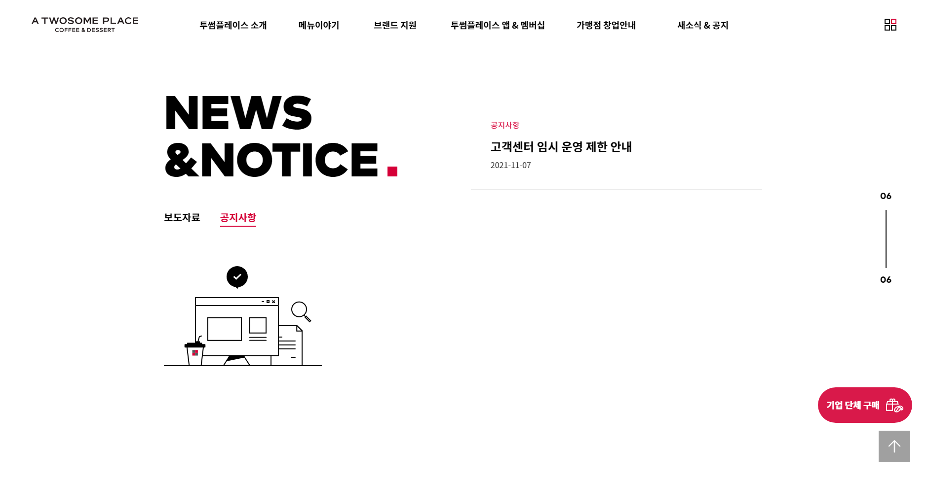
메인페이지(index.html (main.html))
1-6.b
1
등록된 공지사항에 마우스를 hover하면 영역이 검은색으로 채워지는 애니메이션이 있음
공지사항(빨간색)은 그대로고
안에 검은 글씨들은 모두 흰색으로 바뀜
1

Slide 10
투썸 플레이스 소개

Slide 11
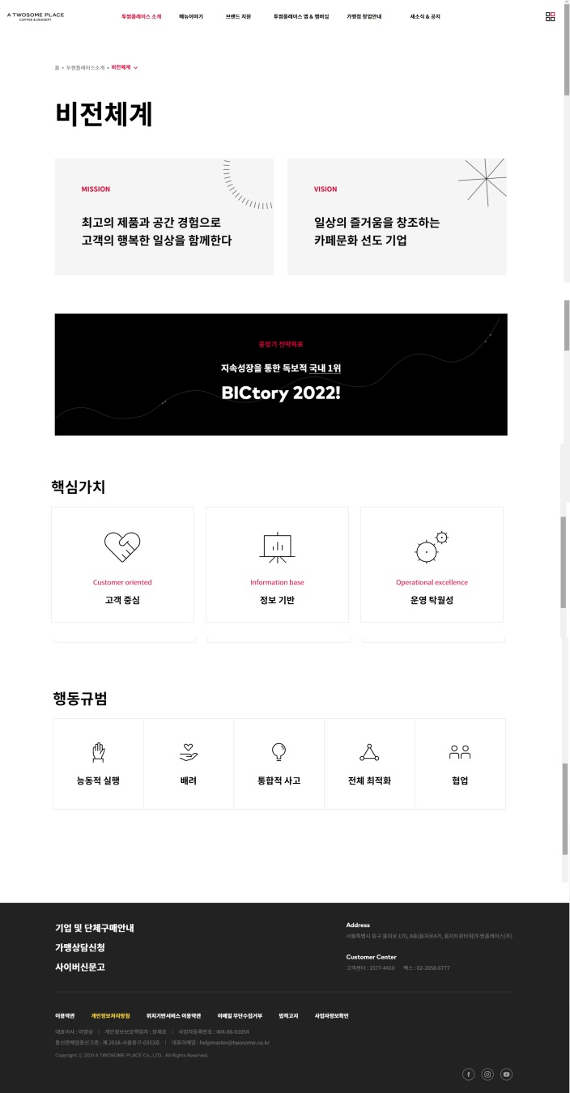
비전체계(vision.html)
2-1.a
1
투썸플레이스가 기업으로서 지니고 있는
앞으로 나아갈 체계에 대함을 설명하고 있다.
1
2
고객을 대하는 기업의 핵심가치 3가지를
나타내고 있다.
3
기업 마인드라고 할 수 있는 고객을 대하는
자세를 5가지 키워드로 나타내고 있다.
2
3
2

Slide 12
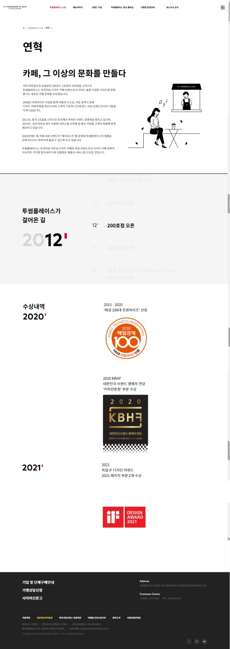
연혁(history.html)
2-2.a
1
1
투썸플레이스의 시작이된 1호점부터 현재
소비자에게 다가온길에 대한 역사를 설명
하는 글이다.
2
2002년부터 2020년까지 기업의 년도별
핵심 런칭 역사에 대해 소개하고 있다.
2
3
2020년 매일경제와 KBHF에서 수상한
내역을 소개하고 있다.
3
4
2021 독일 iF에서 받은 디자인 수상내역을
소개하고 있다.
4

Slide 13
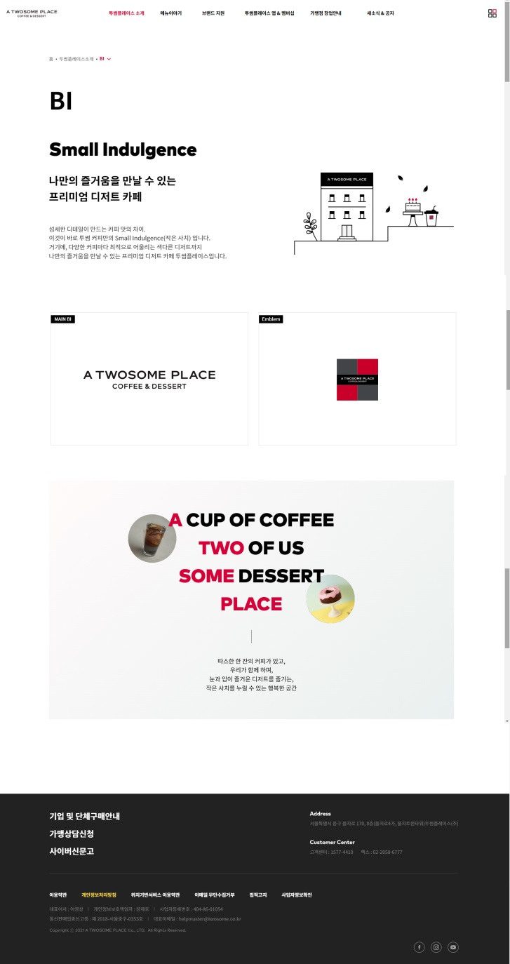
BI(brand identity.html)
2-3
1
1
경제용어로도 사용되는 “작은 사치”를
아이덴티티로 삼고있으며 커피와 디저트에서
섬세한 디테일의 차이로 고객에게
small Indulgence 즐거움을 선사하고자 한다.
2
2
투썸플레이스의 시각 커뮤니키이션 CI를 소개
하고 있으며 왼쪽은 워드마크형스타일을 메인
BI로 사용하고 있으며 오른쪽 심볼형태를
엠블럼으로 사용하고있다.
3
3
“ A CUP OF COFFEE TWO OF US SOME DESSERT PLACE “
이 한문장안에 투썸플레이스 기업명의
유례가 담겨있다.

Slide 14
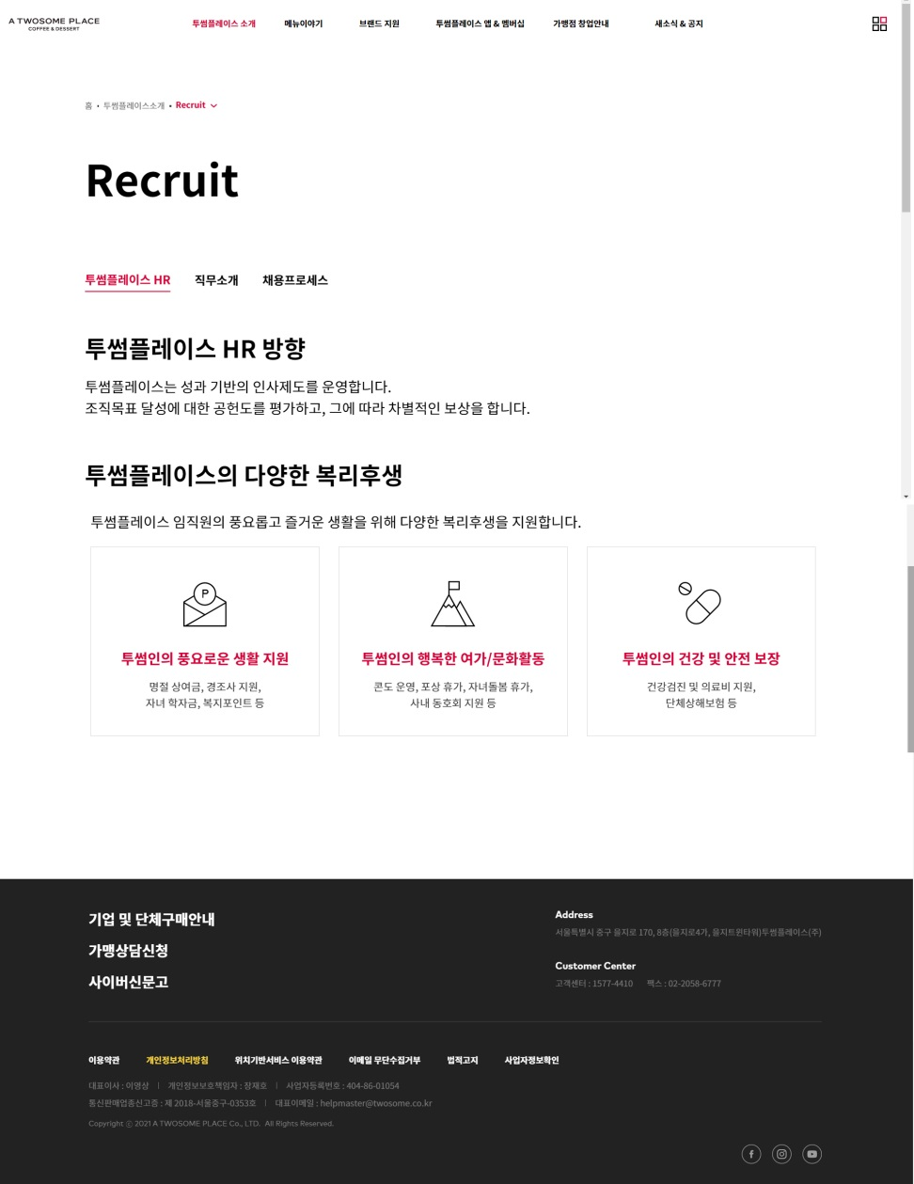
Recruit(brand identity.html)
2-4
1
투썸플레이스의 인사제도에 관하여
간략히 소개하고 있다.
1
2
임직원에 관한 다양한 복리후생 중,
가장 대표적인 3가지 생활지원,
여가 문화활동, 안전보장에 대한
설명을 담고있다.
2

Slide 15
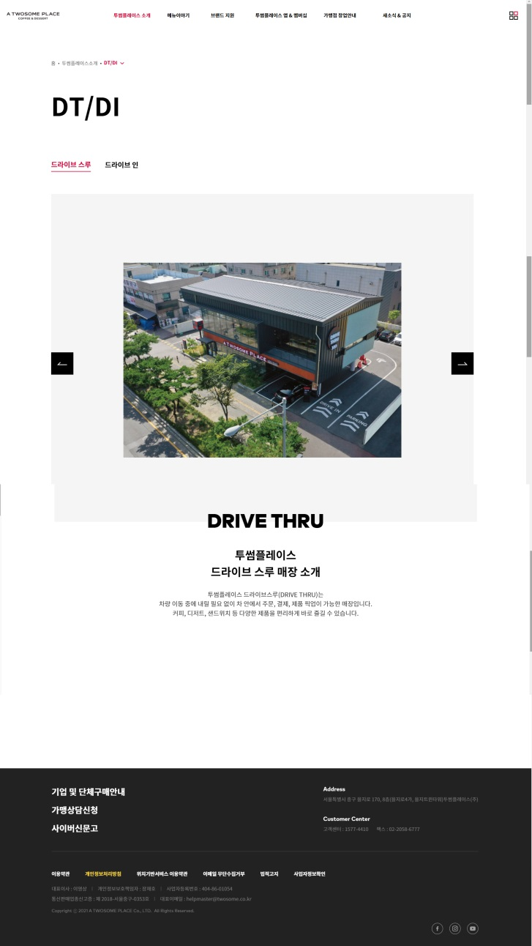
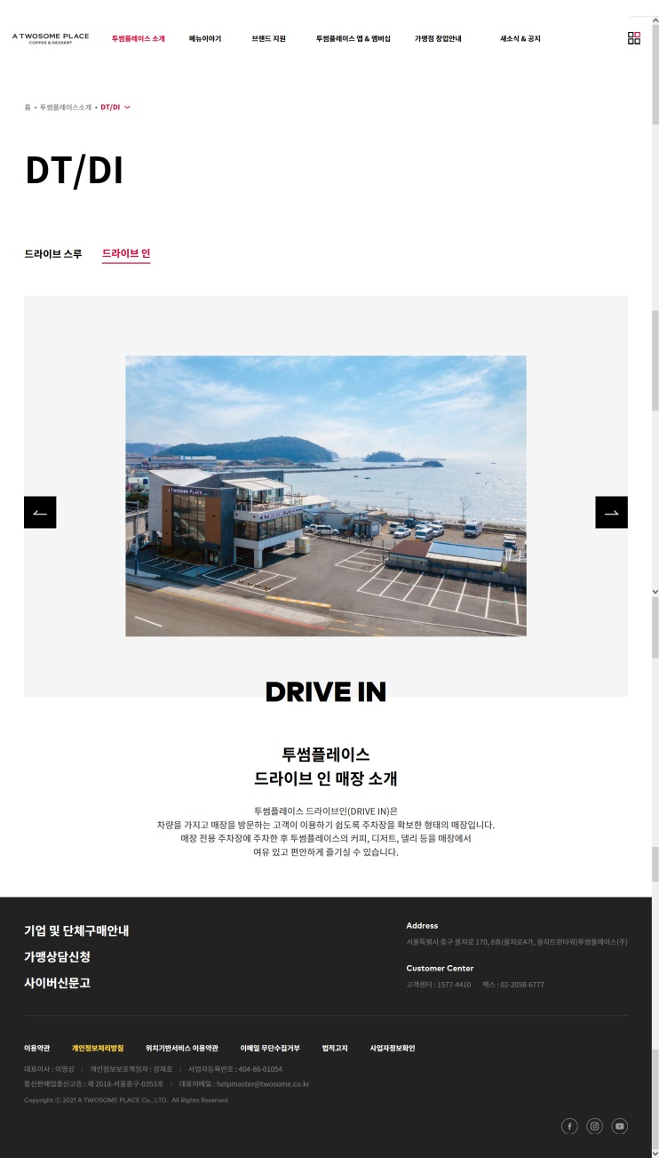
DT/DI(dt/di.html)
2-5.a
1
투썸플레이스의 드라이브 스루 대표
매장 사진
1
3
2
차량 이동중에 내릴필요 없이 이용이 가능한
드라이브 스루를 이용하며 즐길수있는
편리한 서비스를 소개하고 있다.
3
투썸플레이스 드라이브인 대표 매장 사진
2
4
차량을 가지고 방문하여 이용할 수 있는
드라이브 인 매장의 편리함에 대해
소개하고 있다.
4

Slide 16
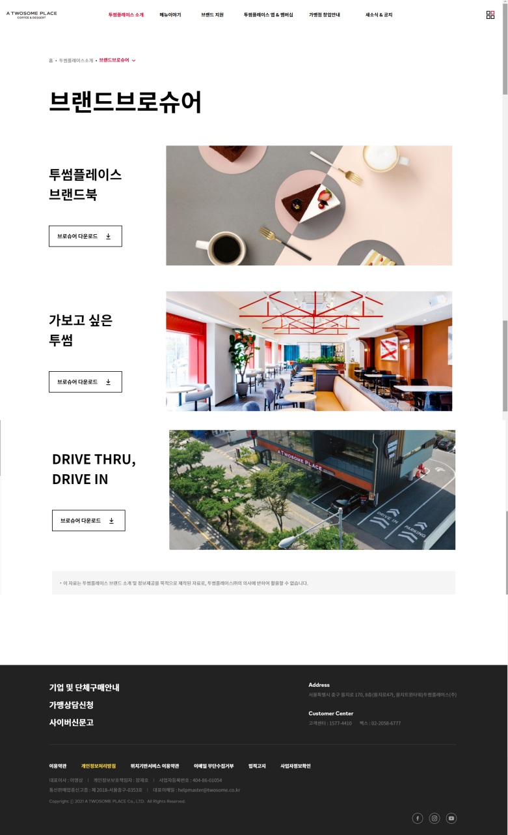
BI(brand brochure.html)
2-6
1
투썸플레이스 브랜드북이란
브랜드 아이덴티티와 함께 판매하는 메뉴등에
대해 소개하는 브랜드 가이드라인 북이다.
1
2
2
가보고 싶은 투썸
투썸플레이스 매장내 컨셉과 다양한
매장들의 정보를 담고 소개하고 있다.
3
DRIVE THRU, DRIVE IN
투썸의 드라이브스루 매장과 드라이브 인
매장 지점에 대해 소개하는 브로슈어이다.
3

Slide 17
메뉴 이야기

Slide 18
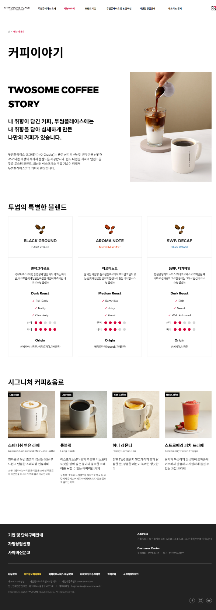
커피이야기 (coffeeStory.html)
3-1.a
1
홈 > 클릭시 메인페이지로 이동
메뉴이야기 > 커피이야기로 이동
1
2
커피 이야기
3
투썸플레이스의 커피 소개
2
4
커피를 만드는 사진
4
3

Slide 19
커피이야기 (coffeeStory.html)
3-1.b
1
1
투썸의 커피 블렌드 소개
2
각 커피 블렌드 설명
2

Slide 20
커피이야기 (coffeeStory.html)
3-1.c
1
1
시그니처 커피 메뉴
2
2
각 시그니처 메뉴의 사진
3
각 시그니처 메뉴의 소개글
3

Slide 21
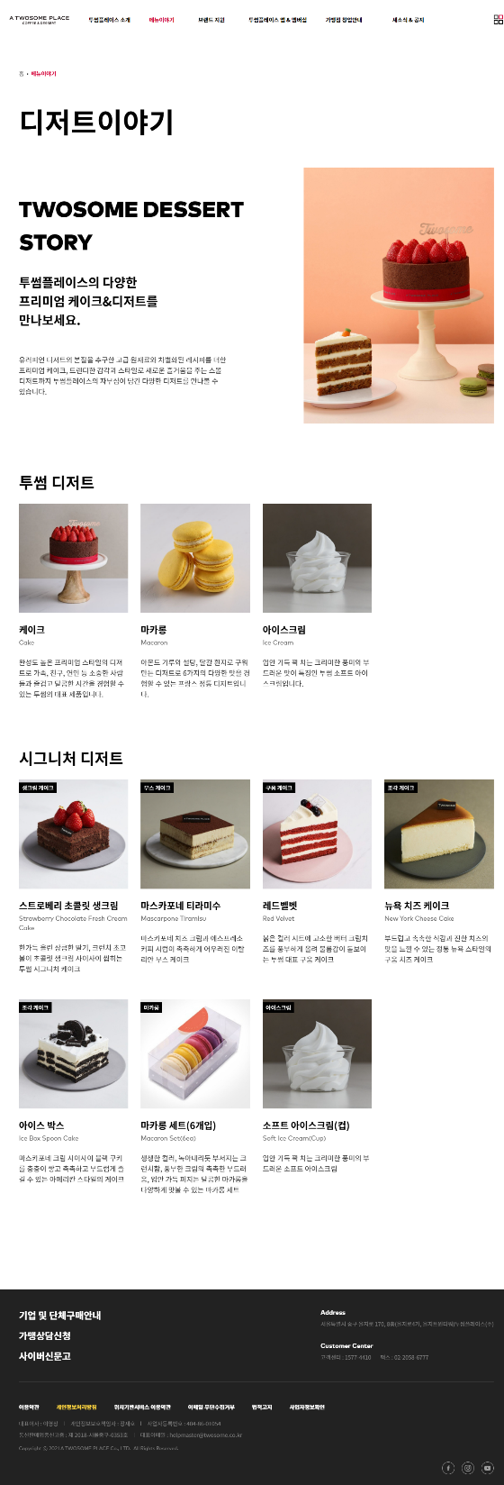
디저트이야기 (dessertStory.html)
3-2.a
1
디저트 이야기
2
투썸플레이스의 디저트 소개 글
3
디저트 사진
1
2
3

Slide 22
디저트이야기 (dessertStory.html)
3-2.b
1
투썸 디저트
1
2
투썸의 디저트 각 디져트별 사진
3
투썸의 디저트 소개글
2
3

Slide 23
디저트이야기 (dessertStory.html)
3-2.c
1
2
1
시그니처 디저트
2
각 시그니처 디저트 사진
3
3
시그니처 디저트 소개글

Slide 24
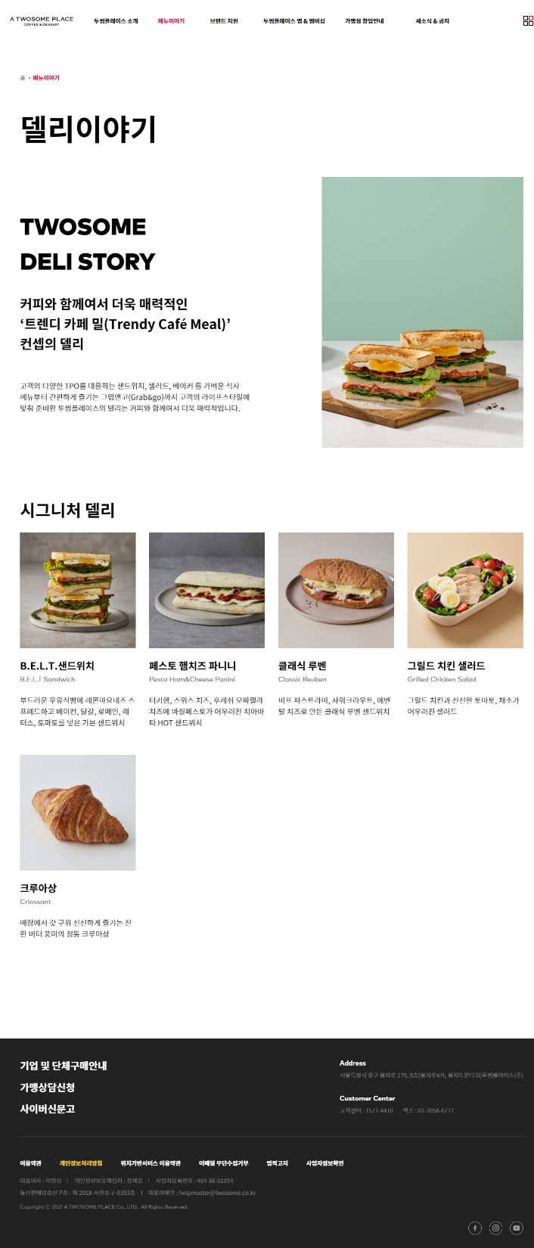
델리이야기 (deliStory.html)
3-3.a
1
델리 이야기
2
투썸플레이스의 델리 소개 글
3
델리 사진
1
3
2

Slide 25
델리이야기 (deliStory.html)
3-3.b
1
1
시그니처 델리
2
2
판매중인 델리 사진 + 각 설명

Slide 26
브랜드 지원

Slide 27
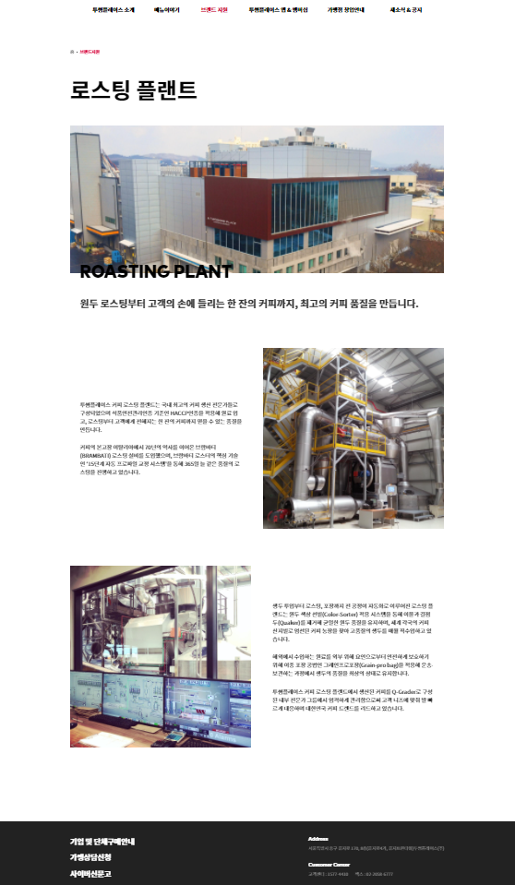
로스팅 플랜트 (roastingplant.html)
4-1
1
1
해당 페이지가 어떤 정보를 담고 있는지 소개하는 제목
3
2
투썸플레이스의 생산과정 및 로스팅 과정을 소개하는 단락
2
3
투썸플레이스의 로스팅 플랜트 사진

Slide 28
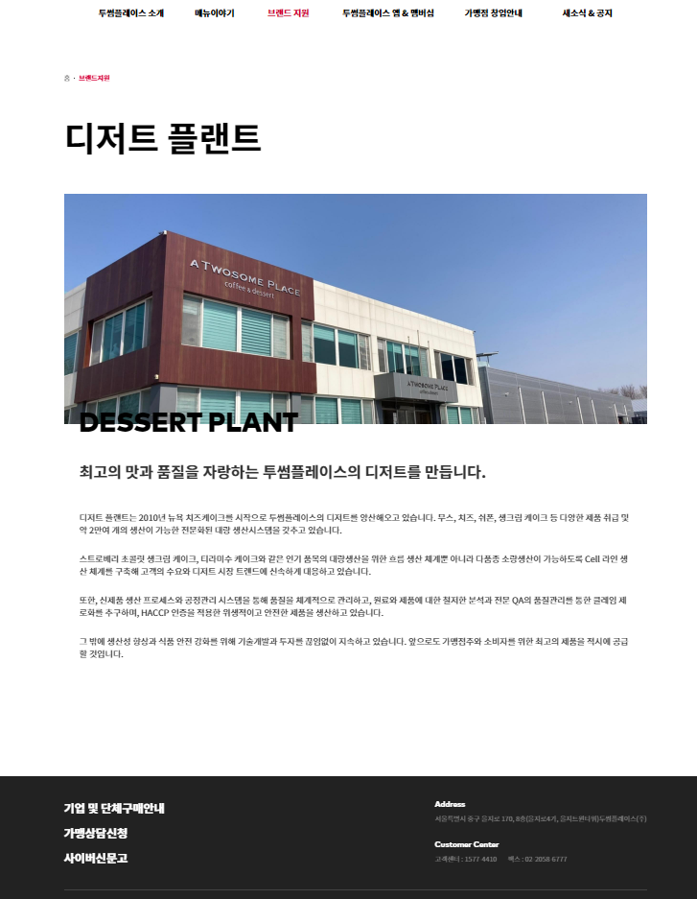
디저트 플랜트 (dessertplant.html)
4-2
1
해당 페이지가 어떤 정보를 담고있는지 소개하는 제목
1
2
2
투썸플레이스 디저트 플랜트 사진
3
3
투썸플레이스의 디저트를 생산을 담당하는 디저트 플랜트의 상세 정보를 소개하는 단락

Slide 29

C&D 센터 (cdcenter.html)
4-3
1
해당 페이지가 어떤 정보를 담고있는지 소개하는 제목
1
2
투썸플레이스의 상품연구개발센터의 신념을 소개하는 단락
2
3
4
3
투썸플레이스의 C&D센터 사진
4
투썸플레이스의 상품연구개발센터의 스펙 및 연구진 스펙 상세 설명하는 단락

Slide 30
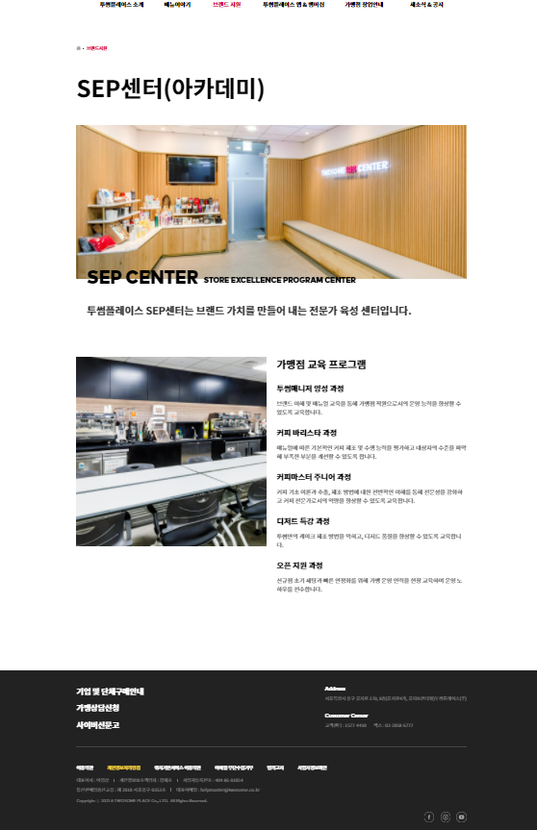
SEP센터(아카데미) (sepcenter.html)
4-4
1
해당 페이지가 어떤 정보를 담고있는지 소개하는 제목
1
2
투썸플레이스 전문가 육성 센터 사진
2
3
3
투썸플레이스 전문가 육성 과정의 종류 및 해당 과정을 설명하는 단락

Slide 31
투썸 플레이스 앱 & 멤버십

Slide 32

투썸플레이스 앱 소개 (app_intro.html)
5-1.a
1
- ‘홈’ 클릭시 메인페이지로 이동
- ‘투썸플레이스 앱 & 멤버십’ 클릭 시 투썸플레이스 앱 & 멤버십 페이지로 이동
‘투썸플레이스 앱소개’ 클릭시 ‘투썸플레이스 앱소개’, ‘투썸플레이스 멤버십’ 클릭할 수 있는 박스 생성되며 클릭시 해당 페이지로 이동
1
2
2
- 투썸플레이스 앱 소개 헤딩
3
4
3
- 투썸하트 앱에대한 소개 헤딩 및 단락
4
-앱 일러스트 사진

Slide 33
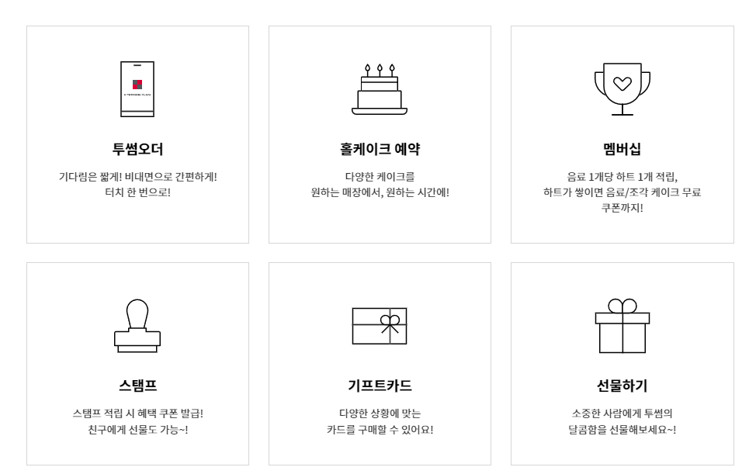
투썸플레이스 앱 소개 (app_intro.html)
5-1.a
1
앱 기능 리스트로 소개
1

Slide 34
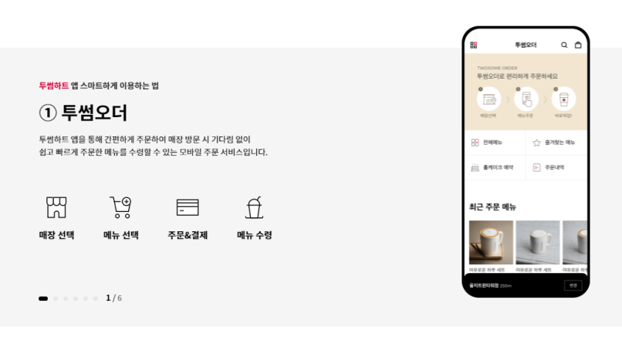
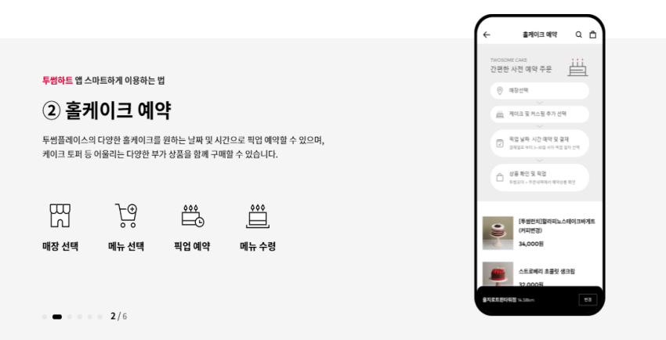
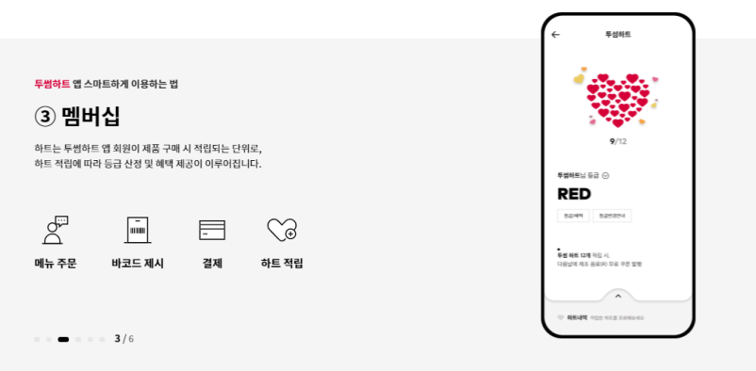
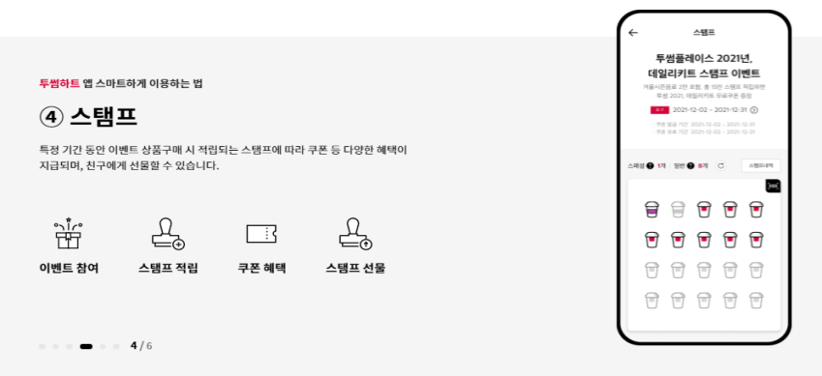
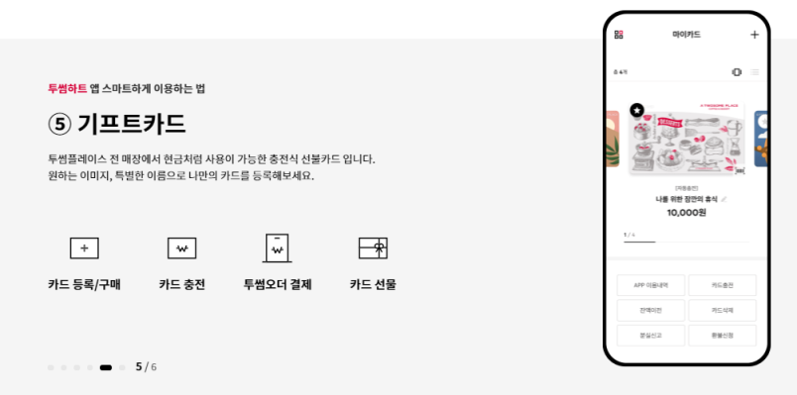
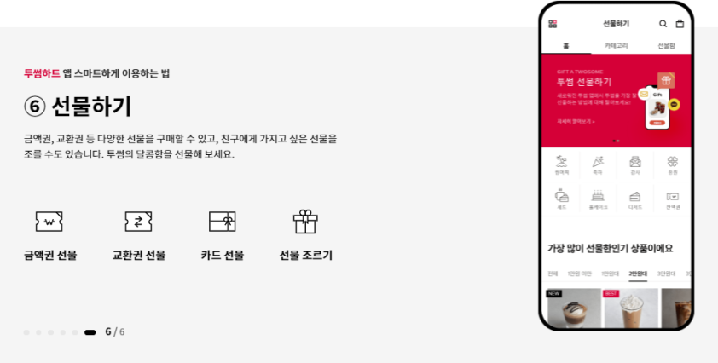
투썸플레이스 앱 소개 (app_intro.html)
5-1.a
1
2
5
1
마우스로 잡고 좌우로 드래그시 다음화면 전환, 6개로 구성
3
2
설명 단락
4
3
이미지 리스트로 구성 (4개)
4
스와이프바
5
화면 이미지

Slide 35
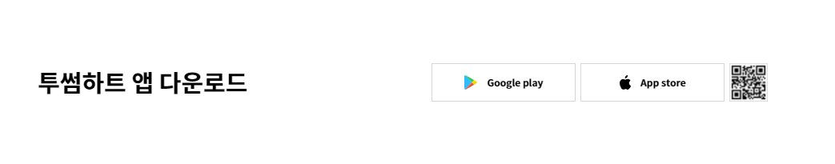
투썸플레이스 앱 소개 (app_intro.html)
5-1.a
1
투썸하트 앱 다운로드 헤딩
2
클릭시 구글플레이로 이동
3
클릭시 앱스토어로 이동
1
2
3
4
4
QR이미지

Slide 36
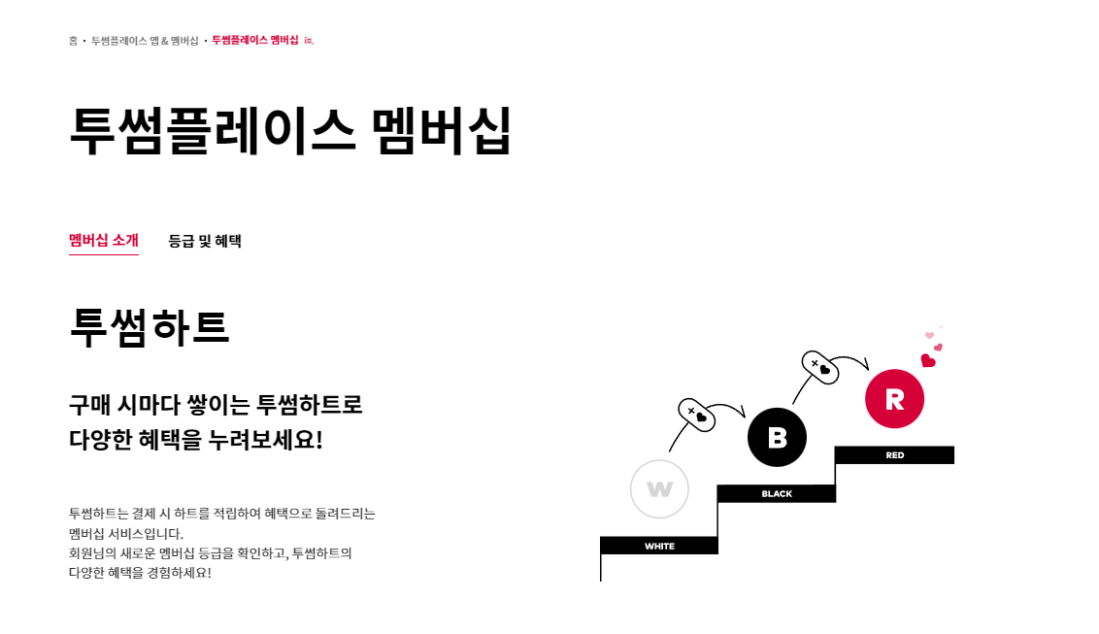
투썸플레이스 멤버십(membership_intro.html)
5-2.a
1
- ‘홈’ 클릭시 메인페이지로 이동
- ‘투썸플레이스 앱 & 멤버십’ 클릭 시 투썸플레이스 앱 & 멤버십 페이지로 이동
‘투썸플레이스 앱소개’ 클릭시 ‘투썸플레이스 앱소개’, ‘투썸플레이스 멤버십’ 클릭할 수 있는 박스 생성되며 클릭시 해당 페이지로 이동
1
2
3
4
2
투썸플레이스 멤버십 헤딩
5
3
클릭시 멤버십 소개페이지(membershIp_intro.html) 로 이동
4
클릭시 등급 및 혜택 소개페이지(grade.html) 로 이동
5
투썸하트 헤딩
6
투썸하트소개 단락
7
투썸하트 일러스트 이미지

Slide 37
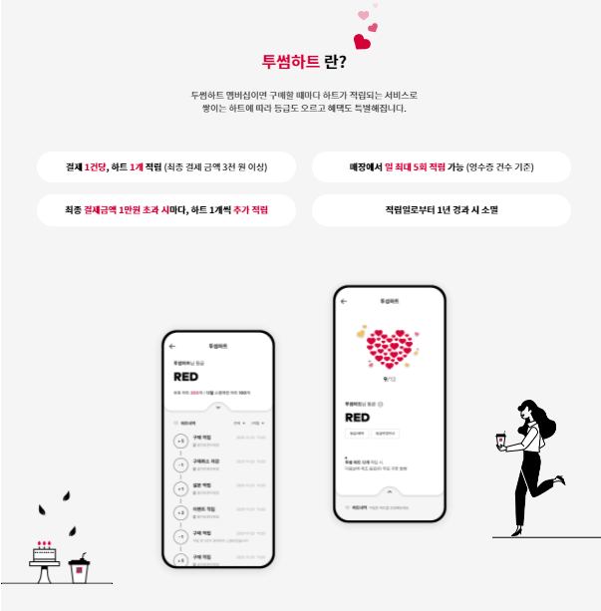
투썸플레이스 멤버십(membership_intro.html)
5-2.a
1
1
하트이미지 3개
2
2
투썸하트란? 헤딩
3
3
투썸하트소개 단락
4
4
투썸하트 혜택 리스트(4개)
5
이미지 4개 (사람일러스트,케이크, 휴대폰2개)
5
5
5
5

Slide 38
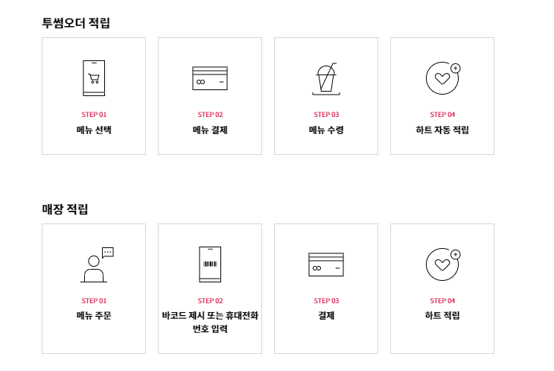
투썸플레이스 멤버십(membership_intro.html)
5-2.a
1
투썸오더적립 헤딩
2
적립방법 리스트 (이미지포함)
3
매장적립 헤딩
4
매장정립방법 리스트 (이미지포함)

Slide 39
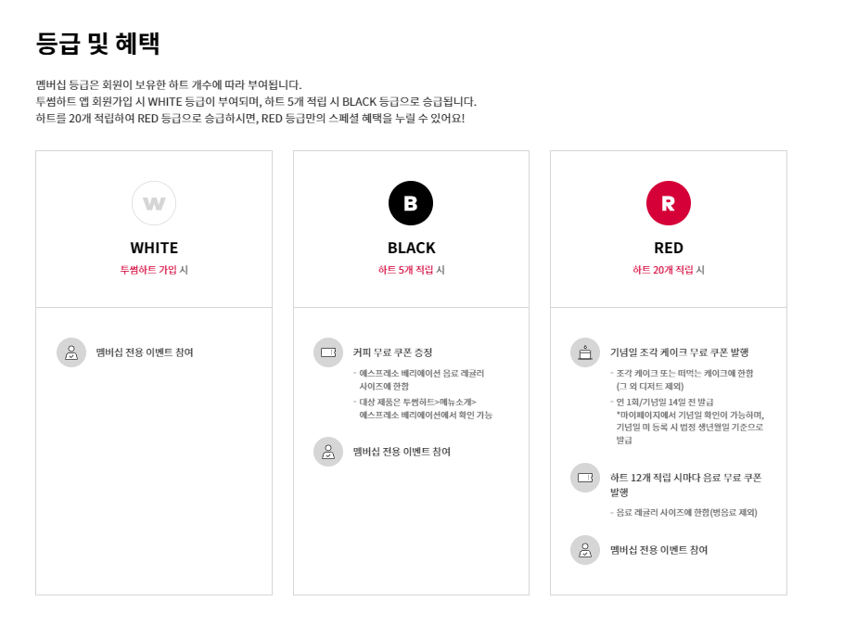
등급 및 혜택(grade.html)
5-2.b
1
등급 및 혜택 헤딩
2
등급 및 혜택 설명 단락
3
등급 이미지
3
3
3
4
등급이름
5
아이콘 이미지
5
6
6
6
6
혜택 리스트
5
5

Slide 40
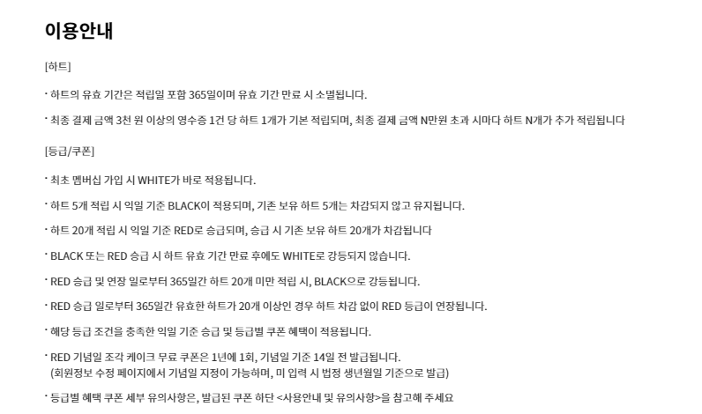
등급 및 혜택(grade.html)
5-2.b
1
이용안내 헤딩
1
2
이용안내 내용 리스트
2

Slide 41
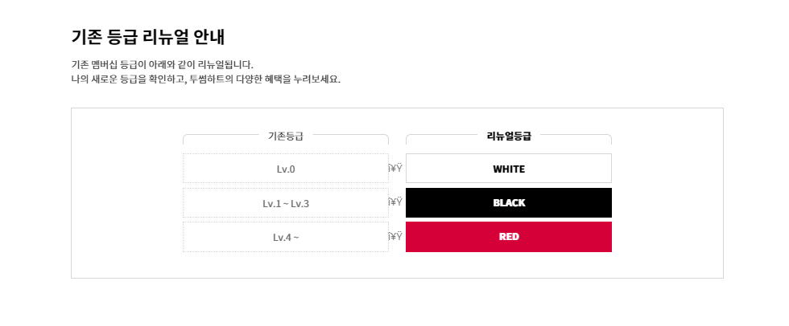
등급 및 혜택(grade.html)
5-2.b
1
기존 등급 리뉴얼 안내 헤딩
1
2
기존 등급 리뉴얼 안내 소개 단락
2
3
등급 리스트 구성
3

Slide 42
가맹점 창업 안내

Slide 43
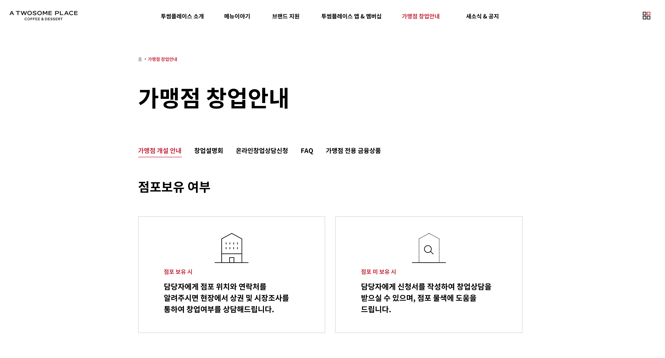
가맹점 창업안내
6-1.a
1
가맹점 개설 안내 페이지로 이동
2
창업설명회 페이지로 이동
3
온라인창업상담신청 페이지로 이동
4
FAQ 페이지로 이동
1
2
3
4
5
5
가맹점 전용 금융상품 페이지로 이동
6
6
점포보유 여부 안내글

Slide 44
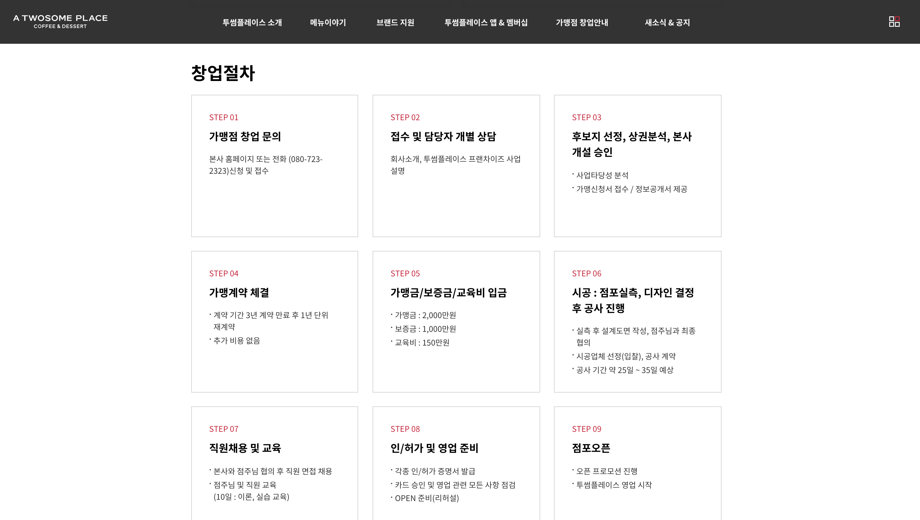
가맹점 창업안내
6-1.b
1
창업절차 안내
1

Slide 45
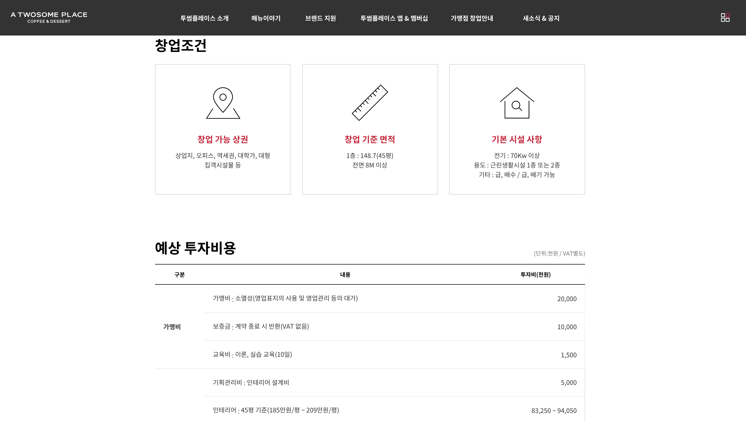
가맹점 창업안내
6-1.c
1
창업조건
2
예상 투자비용
1
2

Slide 46
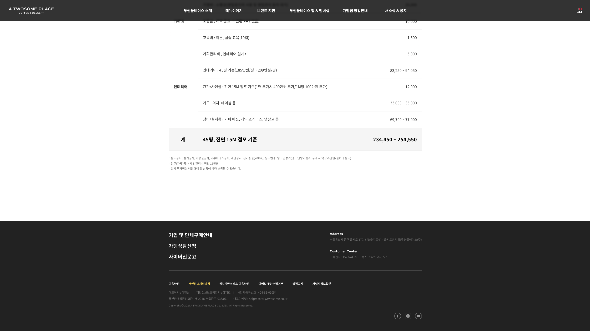
가맹점 창업안내
6-1.d
1
예상 투자비용 - 인테리어 항목
1

Slide 47
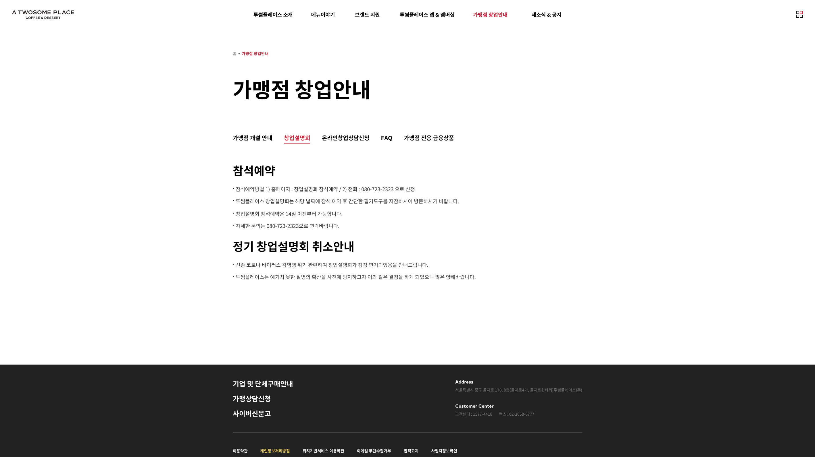
창업설명회
6-2.a
1
참석예약
2
정기 창업설명회 취소 안내
1
2

Slide 48
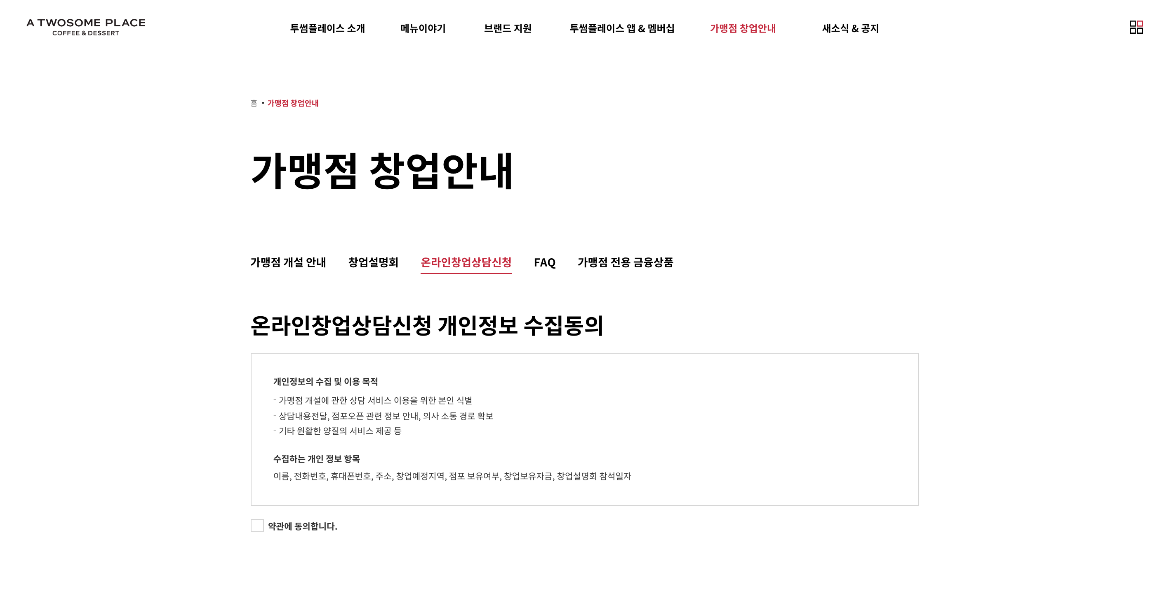
온라인 상담 신청
6-3.a
1
온라인창업상담신청 개인정보 수집동의
1

Slide 49
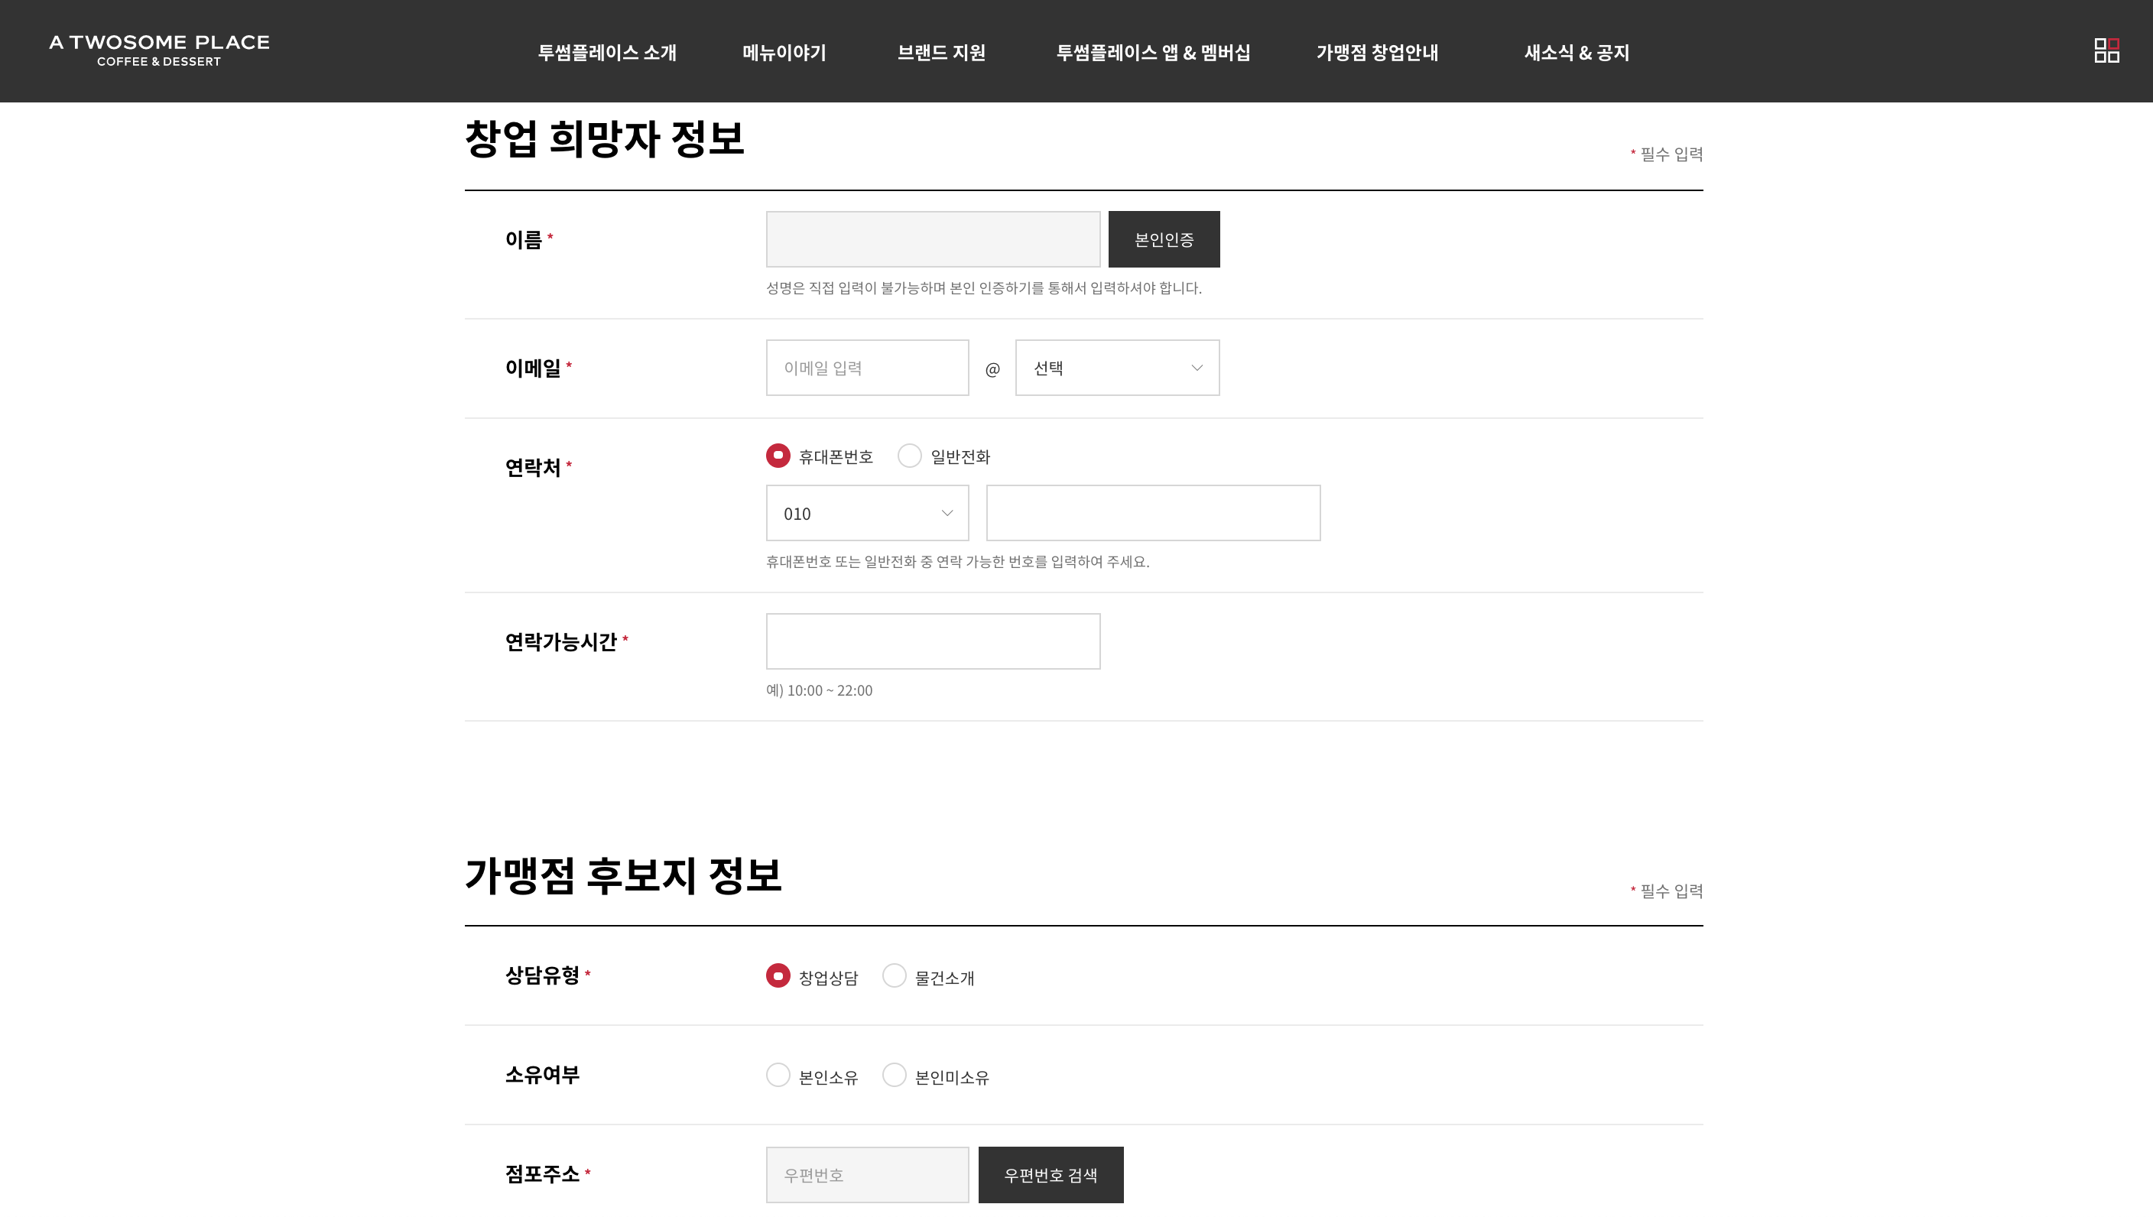
온라인 상담 신청
6-3.b
1
창업 희망자 정보 입력
1
2
가맹점 후보지 정보 입력
2

Slide 50
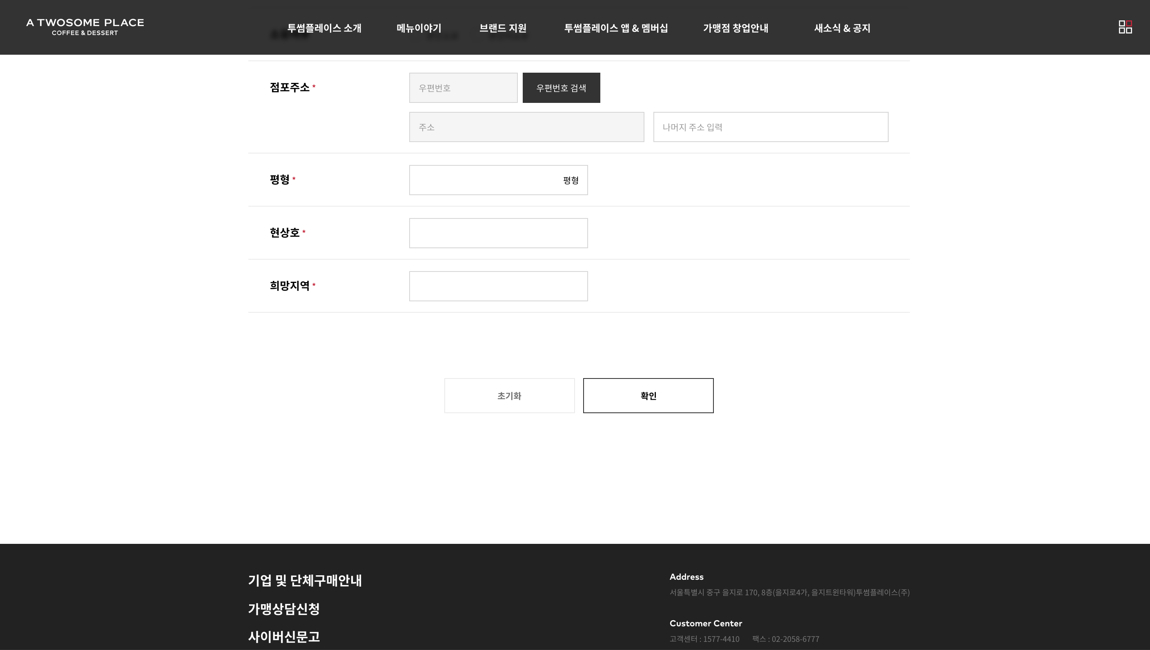
온라인 상담 신청
6-3.c
1
가맹점 후보지 정보 입력
1

Slide 51
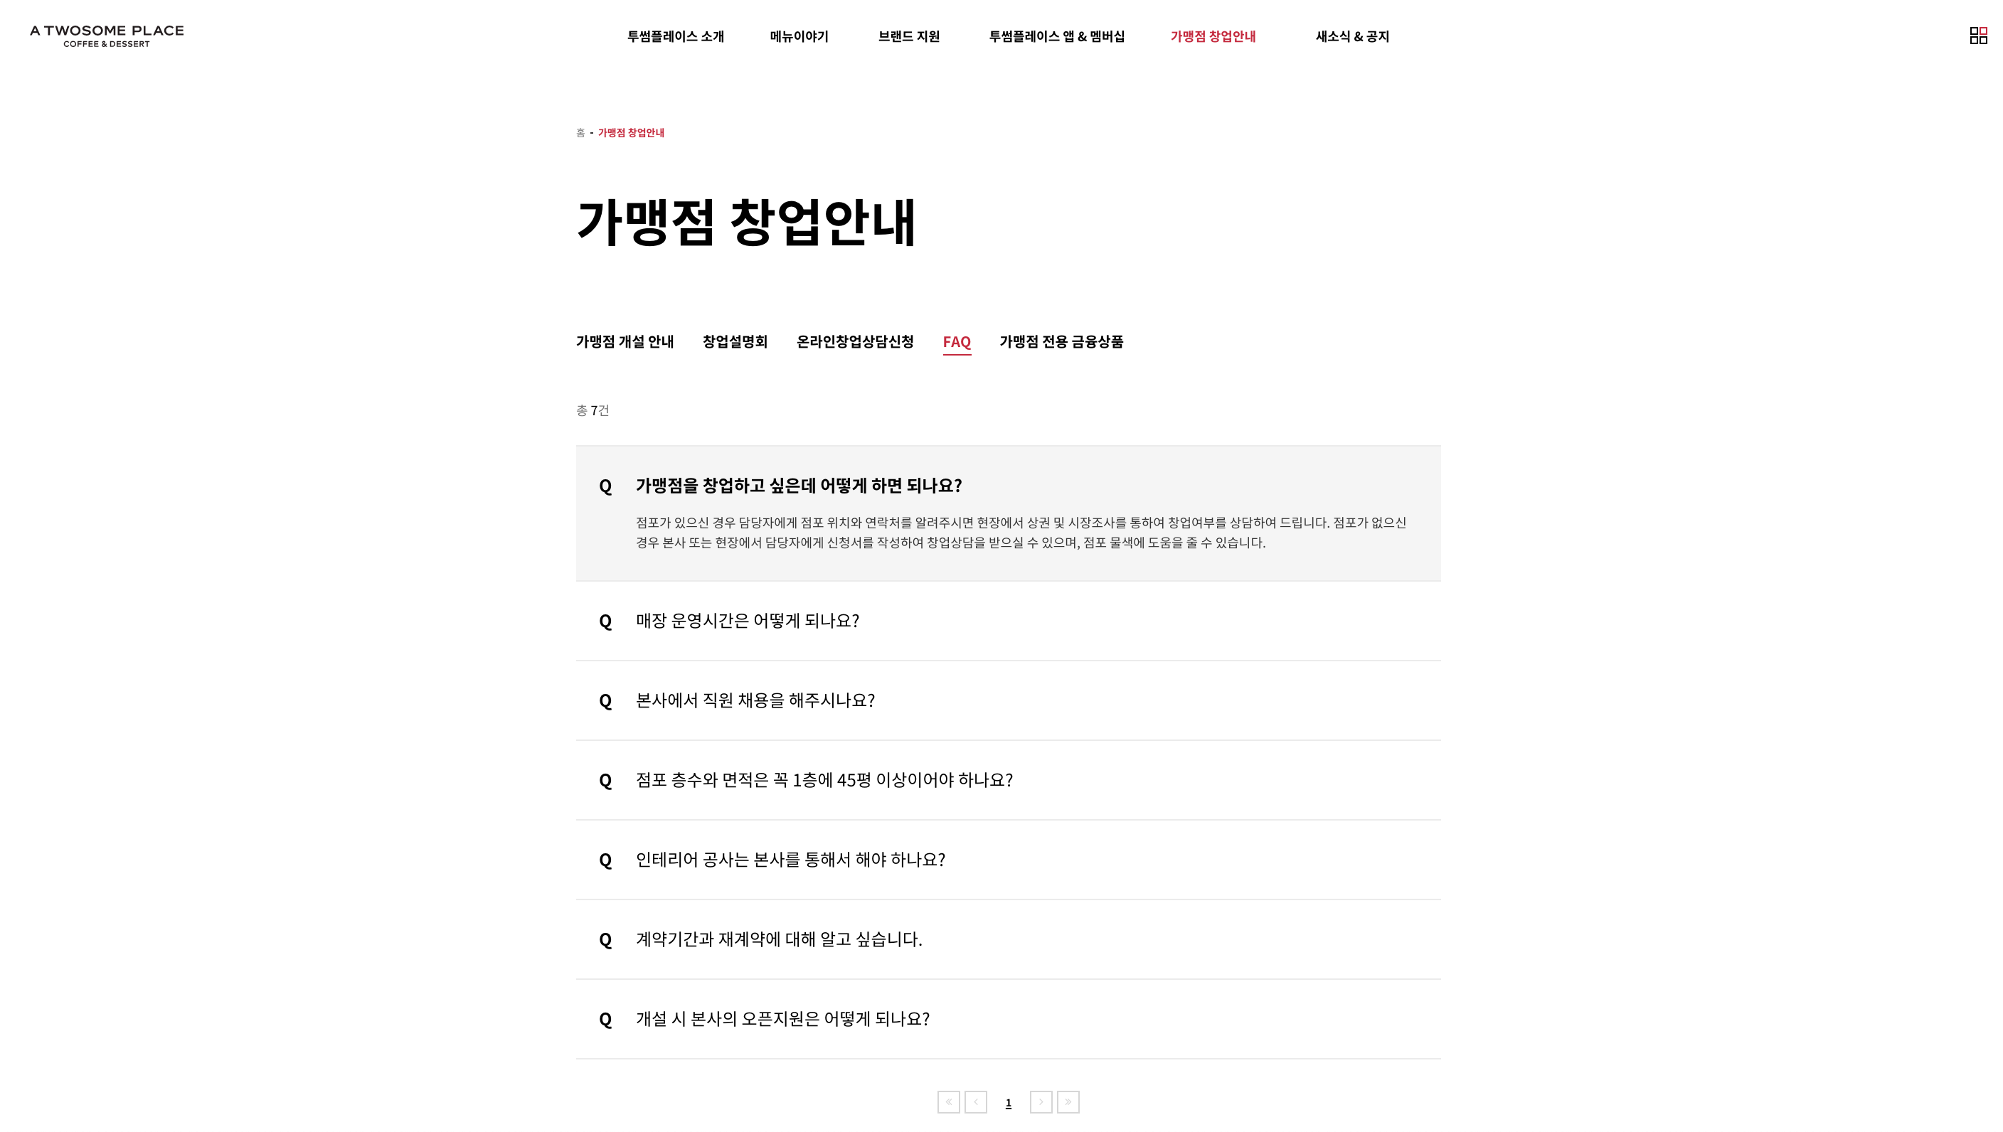
FAQ
6-4.a
1
클릭 시 각 항목에 맞는 질문에 관한 정보 보여줌
1

Slide 52
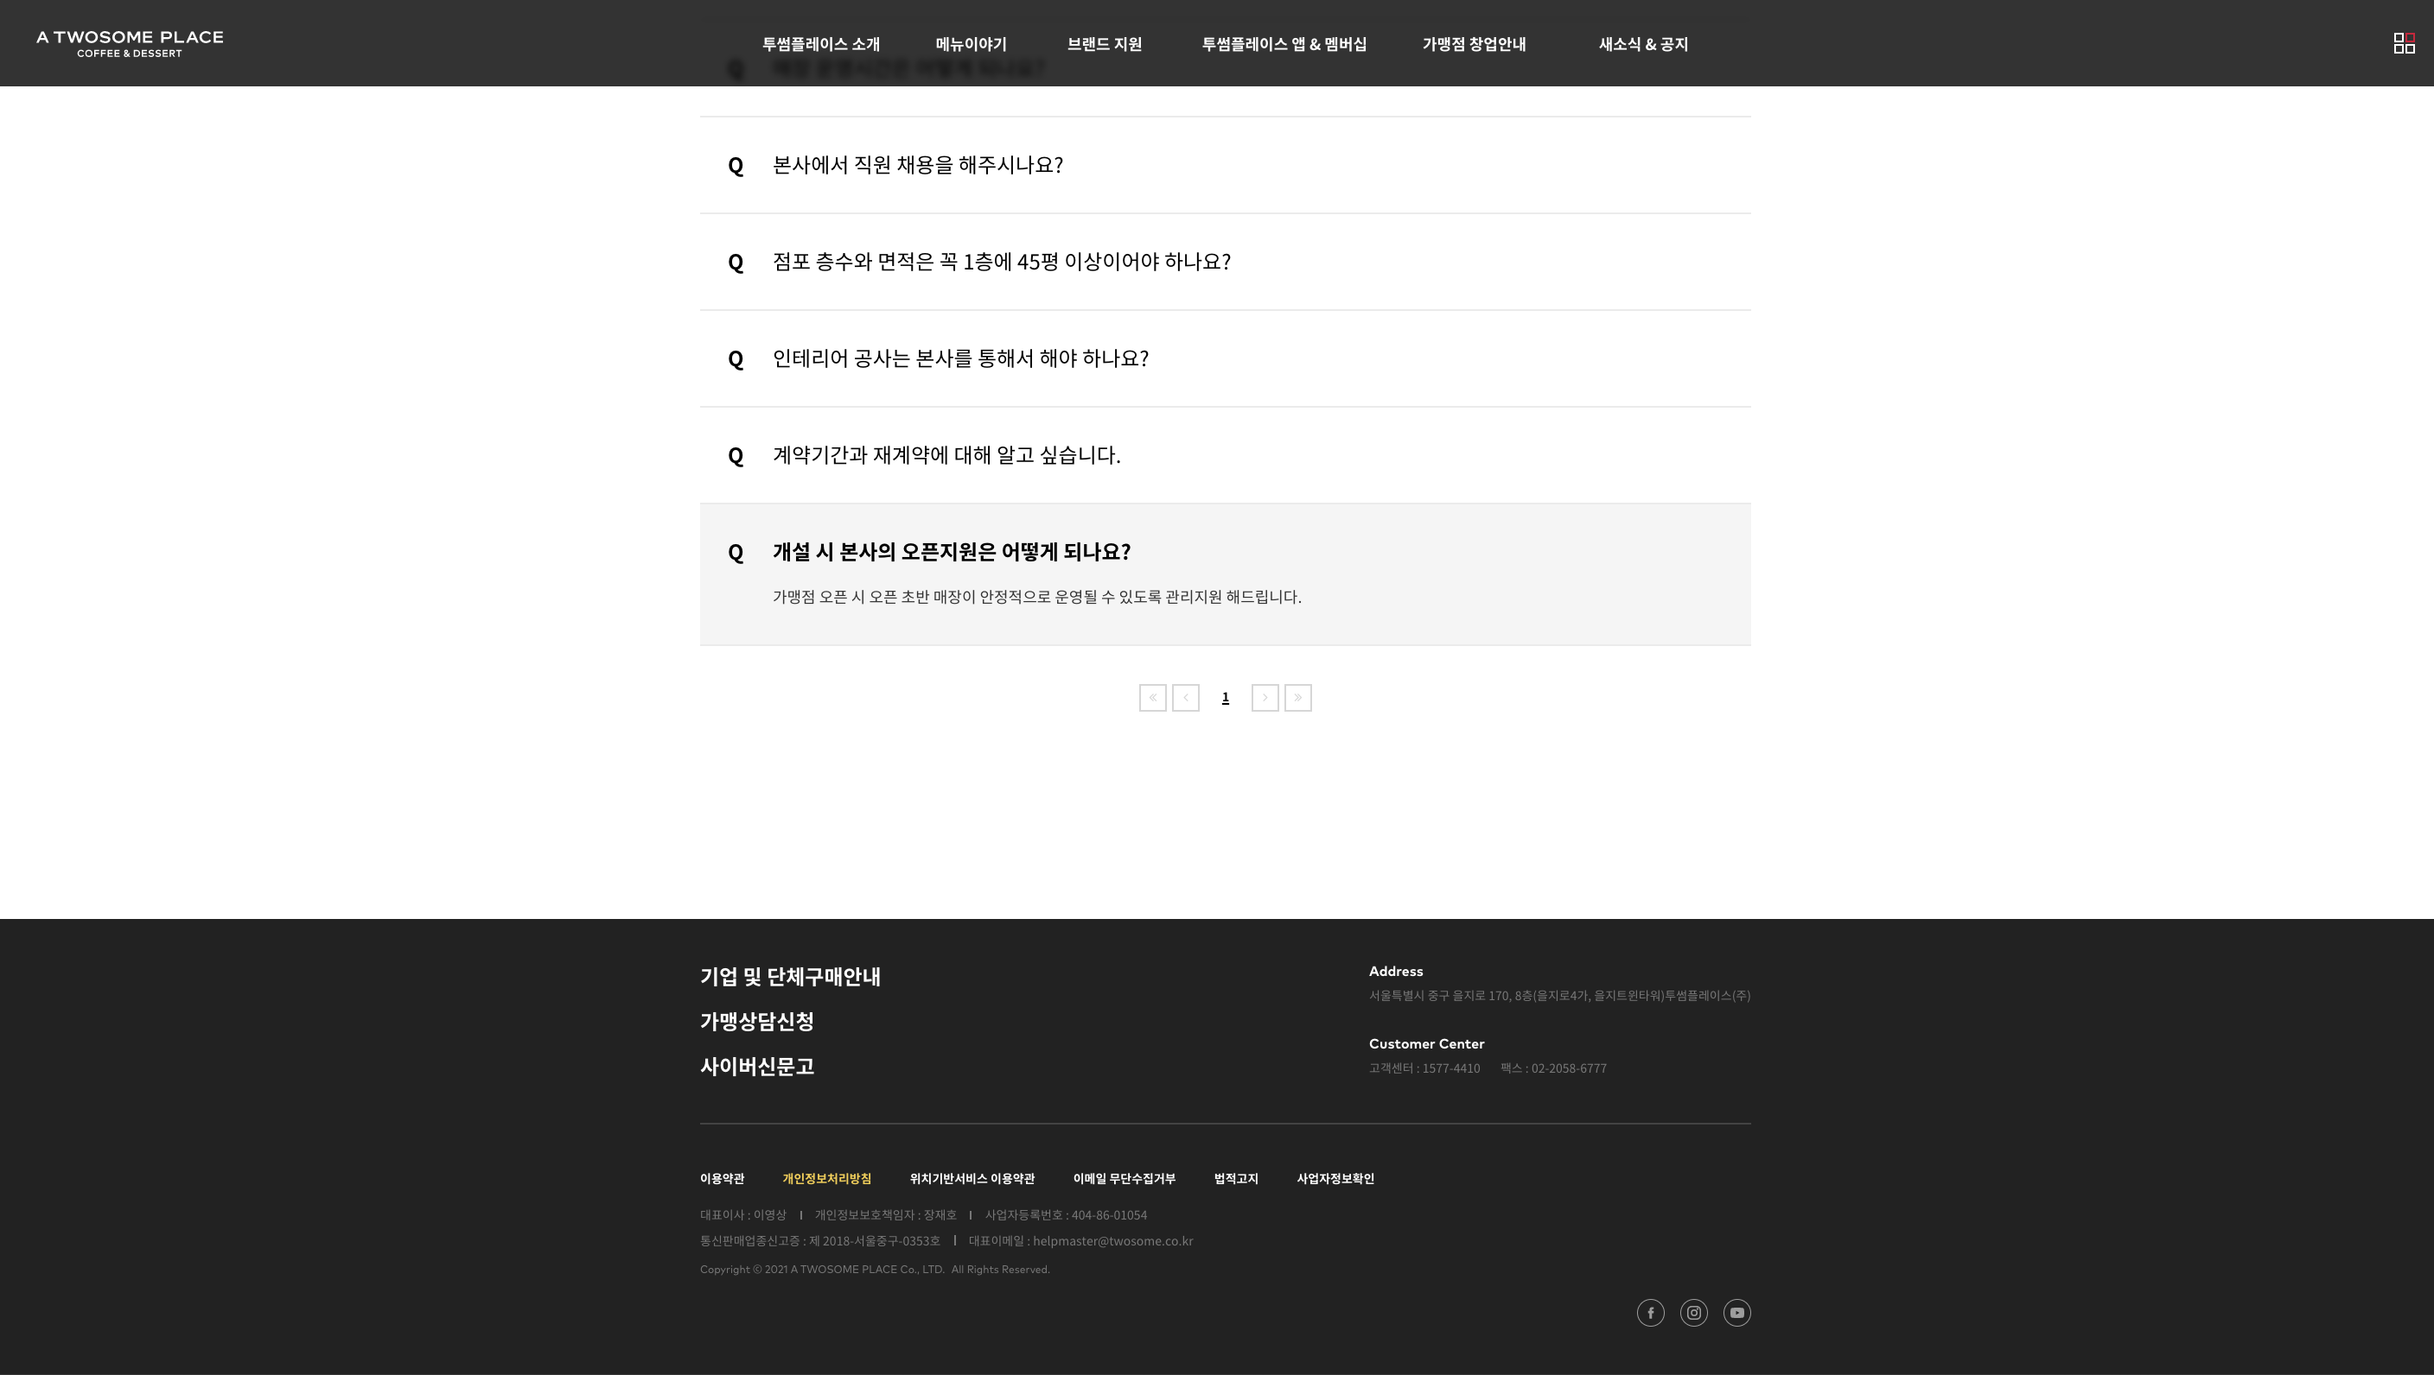
FAQ
6-4.b
1
클릭 시 각 항목에 맞는 질문에 관한 정보 보여줌
1

Slide 53
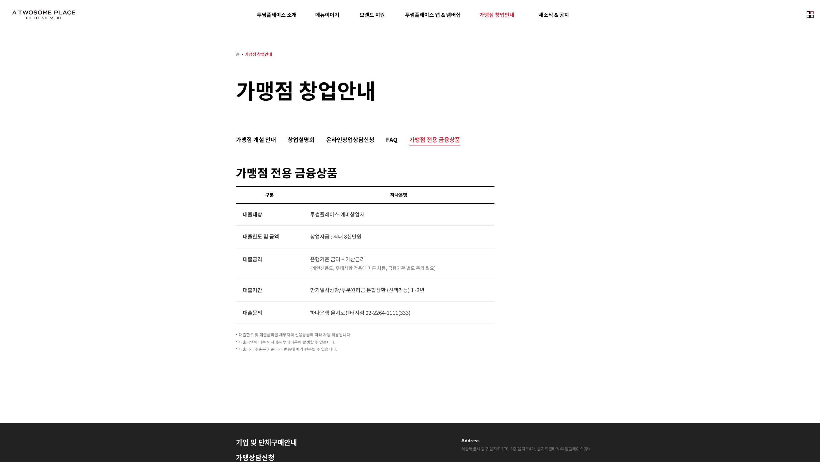
가맹점 전용 금융상품
6-5.a
1
가맹점 전용 금융상품
1

Slide 54
새소식 & 공지

Slide 55
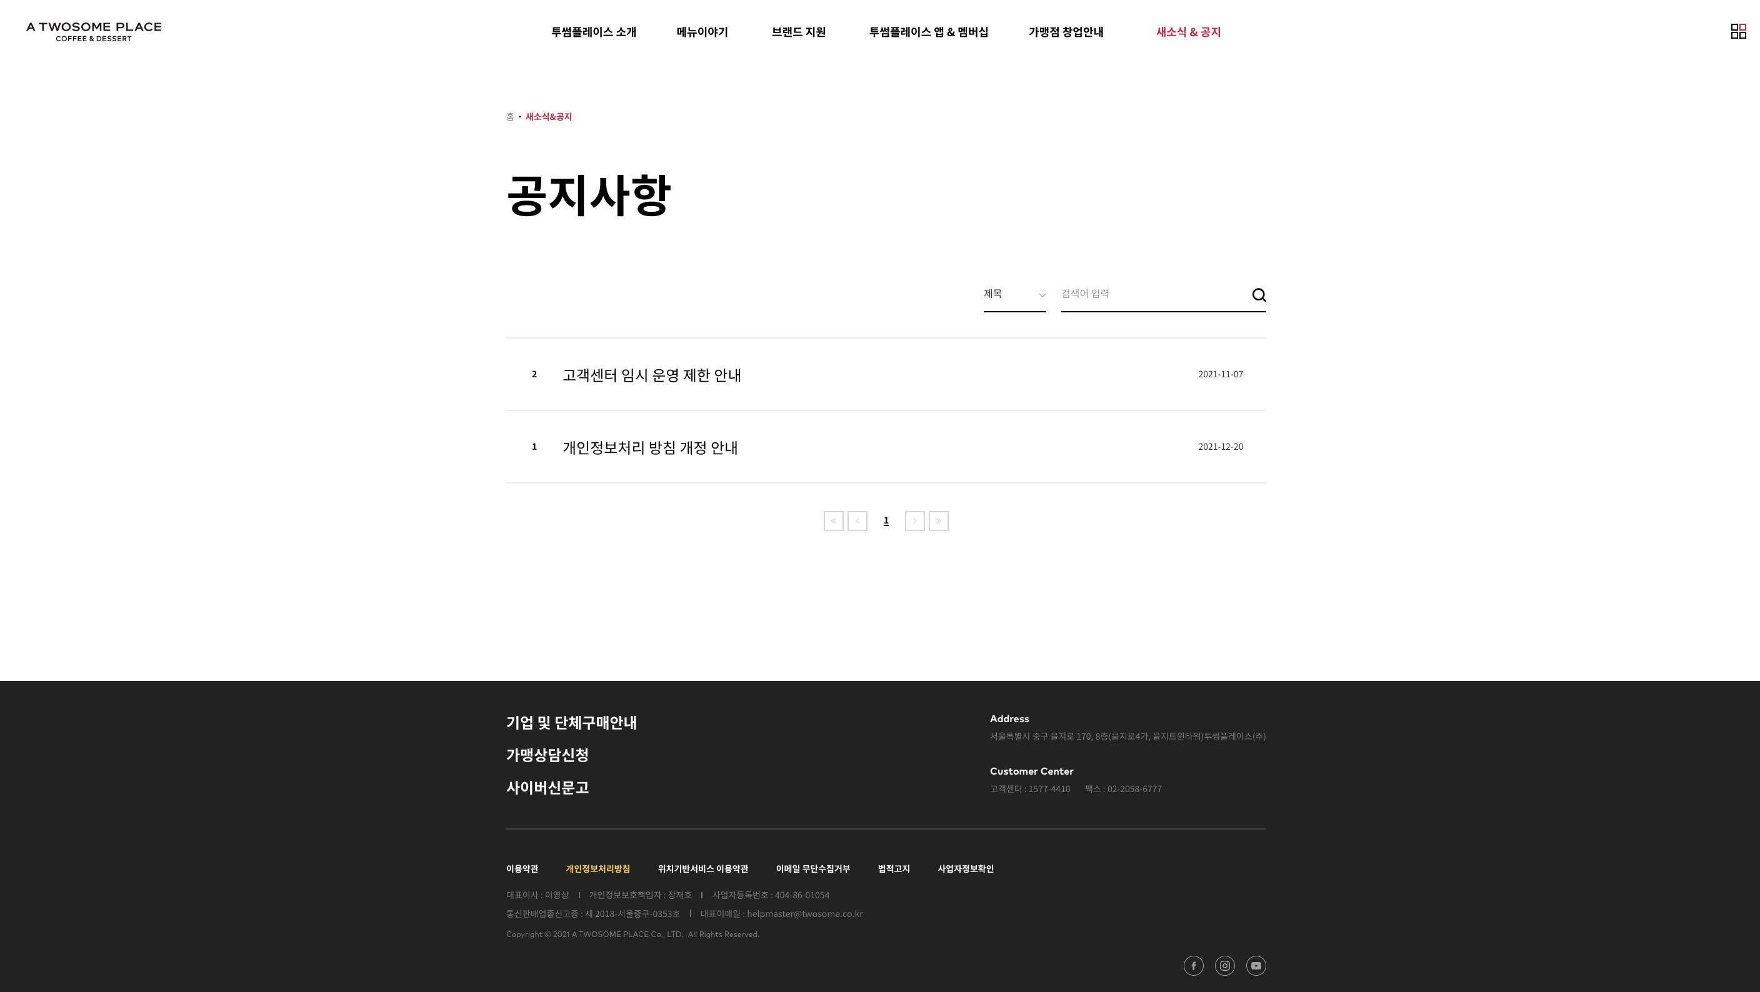
공지사항
7-1.a
1
공지사항
2
클릭 시 각 항목에 맞는 내용페이지로 이동
1
2

Slide 56
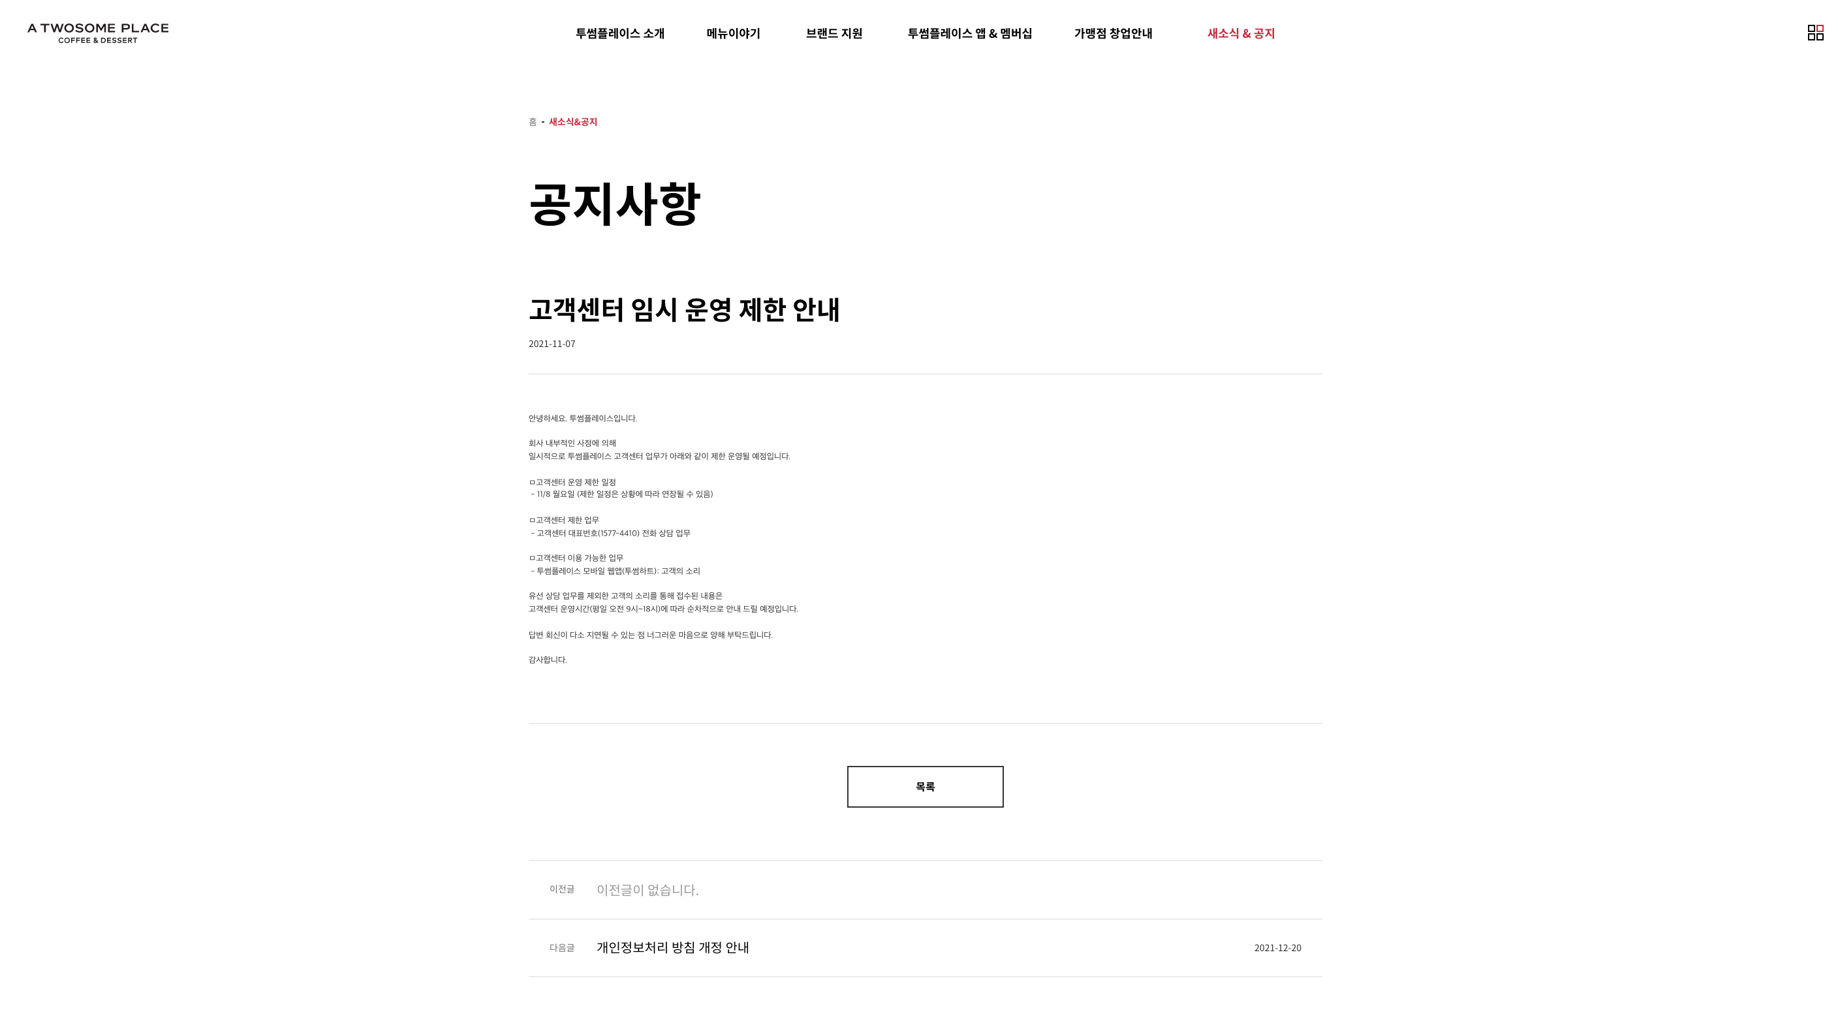
공지사항
7-1.b
1
고객센터 임시 운영 제한 안내
1

Slide 57
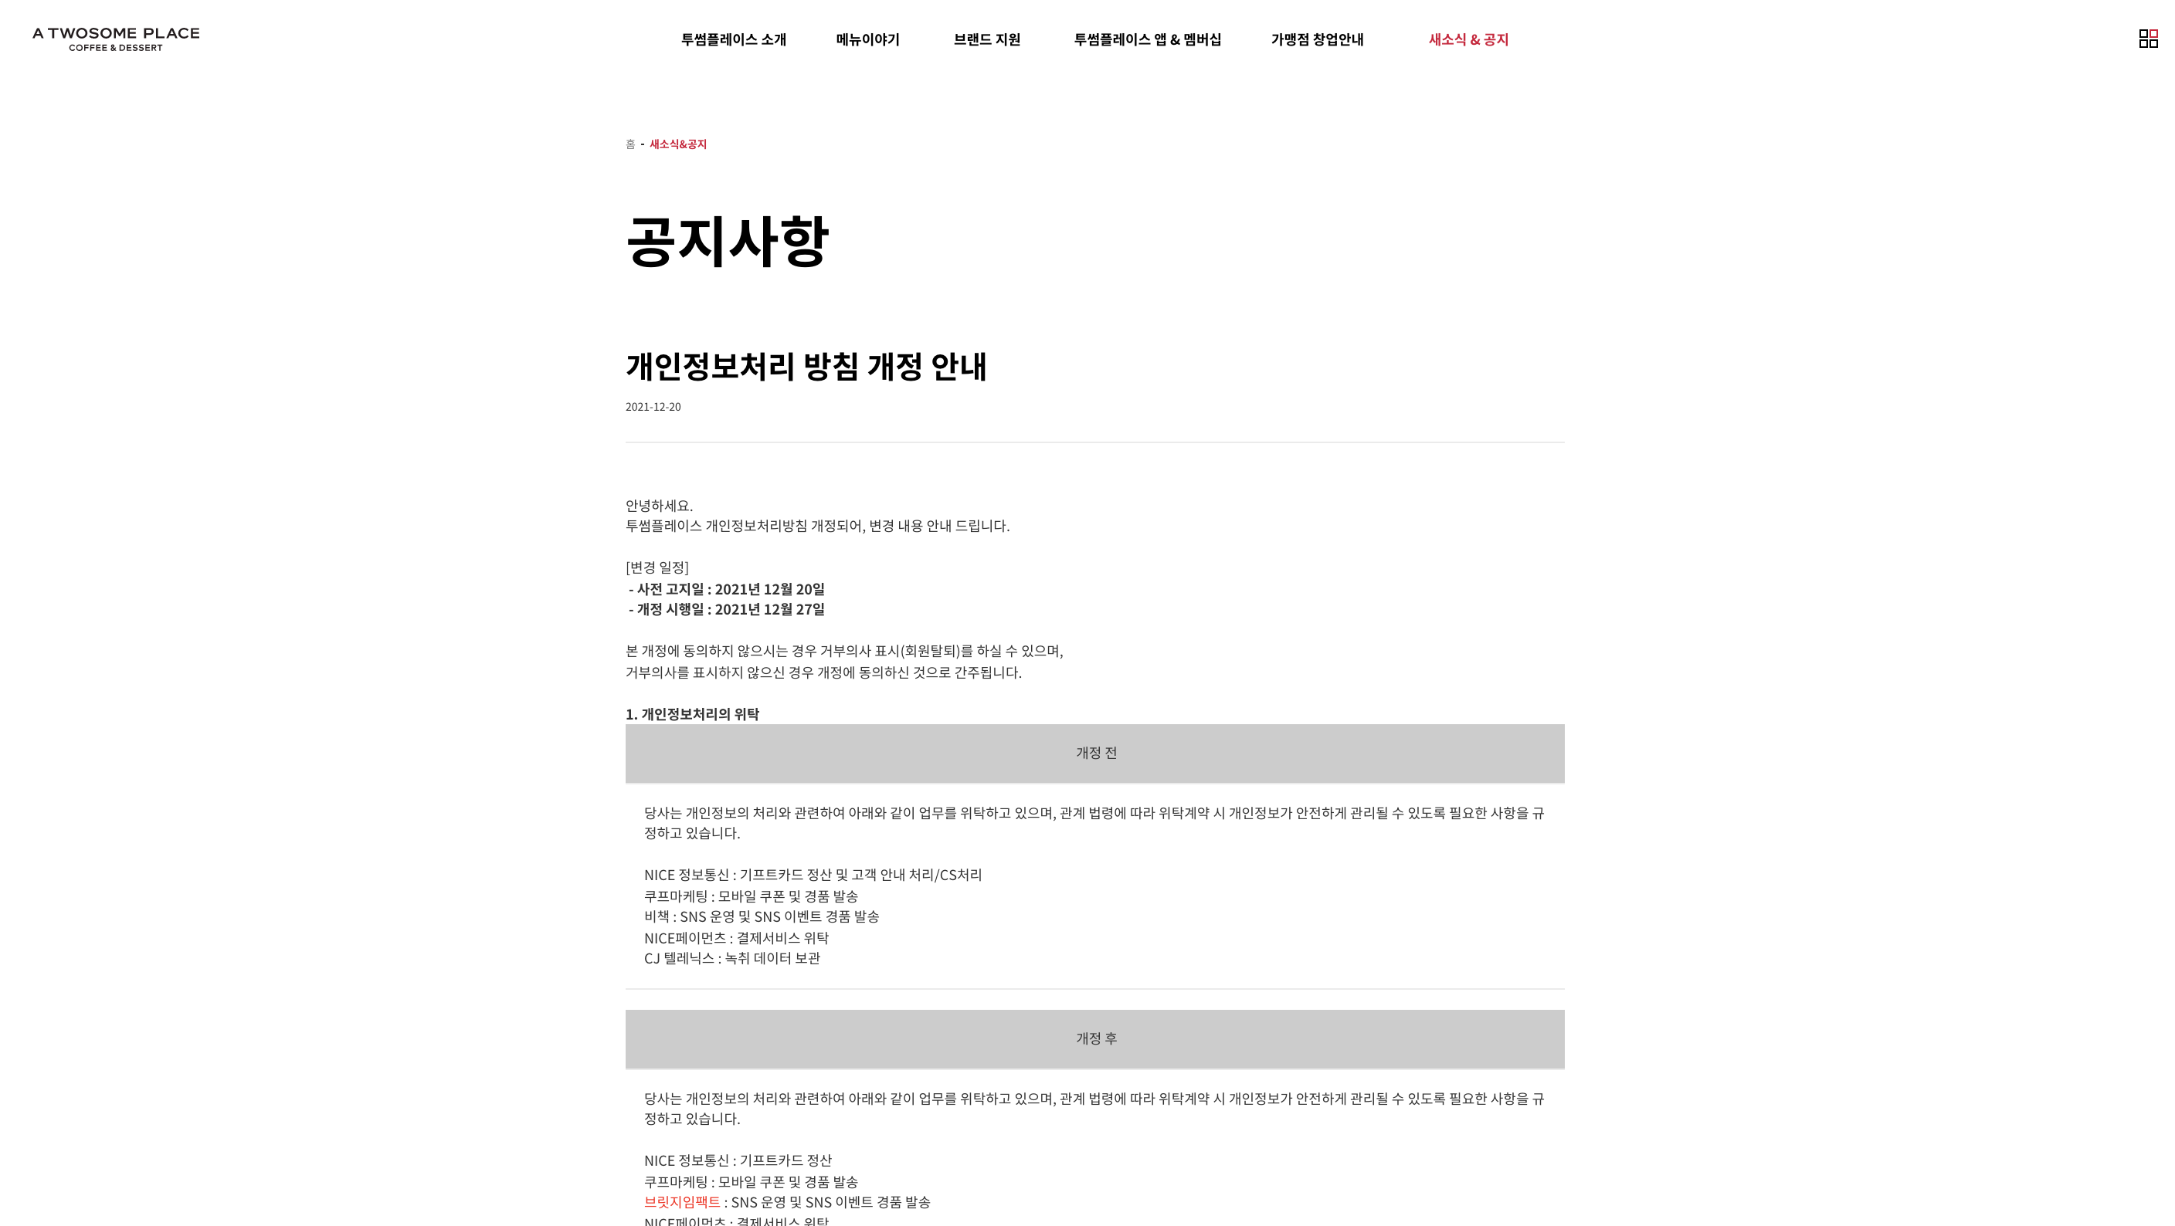
공지사항
7-1.c
1
개인정보처리 방침 개정 안내
1

Slide 58
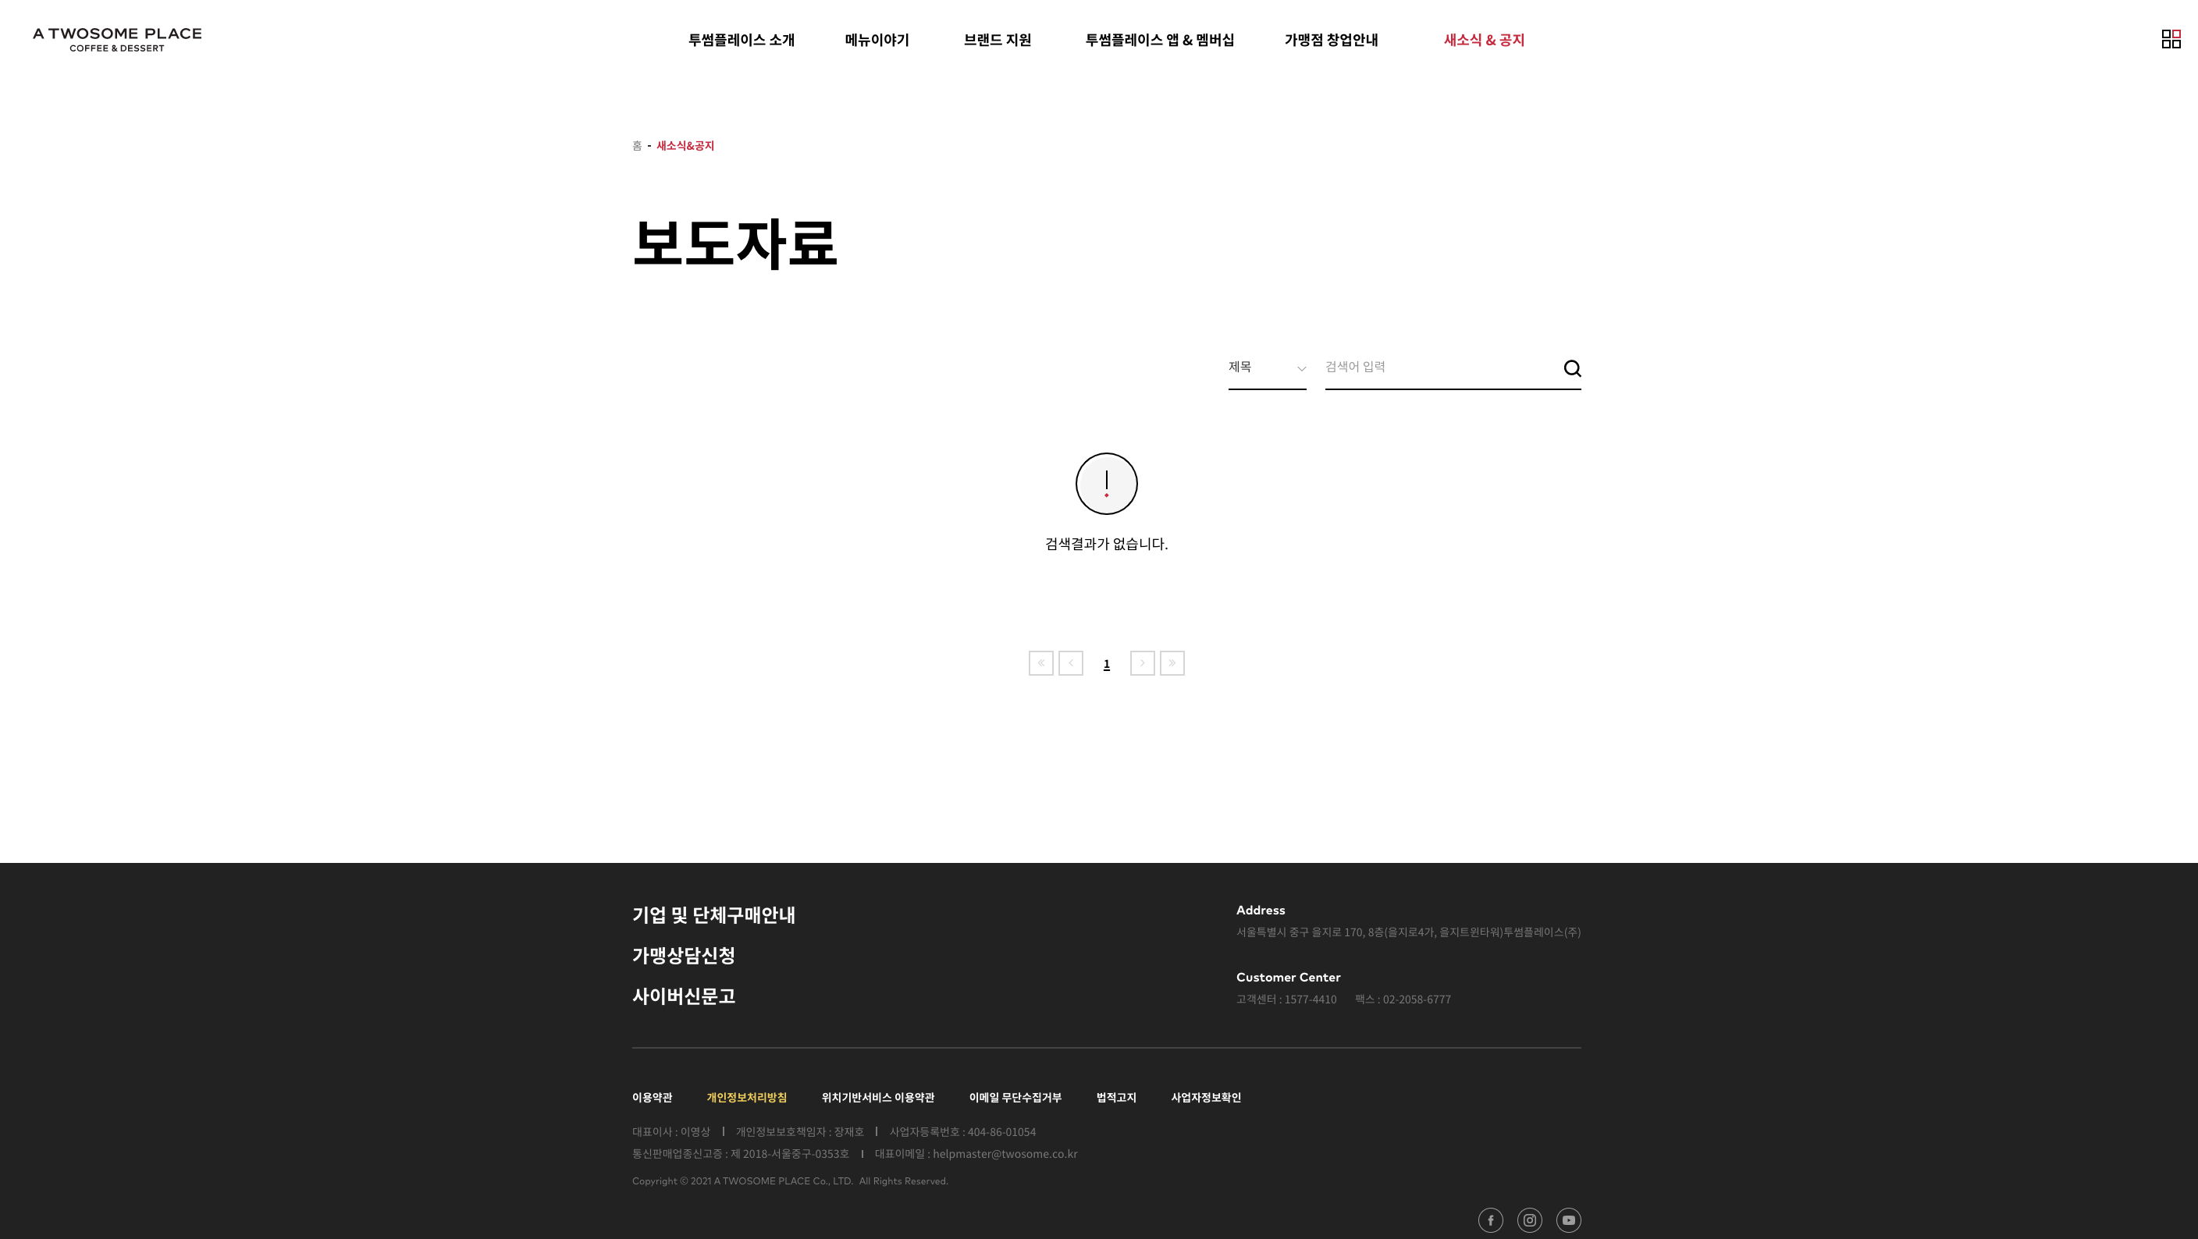
보도자료
7-2.a
1
보도자료
1

Slide 59
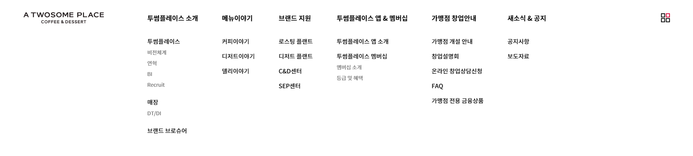
해더(header)
8
1
1
마우스 hover시에 해더 확장

Slide 60

푸터(footer)
9
1
1
Header의 모든 메뉴 클릭시 해당 페이지로 이동
Header에 hover시 투명도 0
2
클릭 시 각 페이지로 이동
(9-1, 9-2, 9-3)
3
주소와 고객센터 정보 게시
4
클릭시 각 페이지로 이동
(9-4, 9-5, 9-6, 팝업, 팝업, 9-7)
하단부 ㅣ 의 경우 클릭 불가
2
3
5
클릭시 각 SNS로 이동
4
5

Slide 61

기업 및 단체 구매 안내 – 판매상품안내(saleGoodsinfo.html)
9-1,a
1
클릭시 해당 html로 이동
1
2
온라인몰로 링크되어잇음
(https://www.twosomebiz.com)
2
3
구매절차 클릭시 9-1,b로 이동
3

Slide 62

기업 및 단체 구매 안내 – 구매절차(buyStep.html)
9-1,b,ㄱ
1
그림 클릭시 서로 다른 구매 절차로 안내
2
온라인 문의 클릭시 9-1,d로 이동
1
2

Slide 63

기업 및 단체 구매 안내 – 구매절차(buyStep.html)
9-1,b,ㄴ
1
그림 클릭시 서로 다른 구매 절차로 안내
2
온라인 문의 클릭시 9-1,d로 이동
1
2

Slide 64

기업 및 단체 구매 안내 – 구매절차(buyStep.html)
9-1,b,ㄷ
1
그림 클릭시 서로 다른 구매 절차로 안내
2
온라인 문의 클릭시 9-1,d로 이동
1
2

Slide 65

기업 및 단체 구매 안내 – 구매절차(buyStep.html)
9-1,b,ㄹ
1
그림 클릭시 서로 다른 구매 절차로 안내
2
온라인 문의 클릭시 9-1,d로 이동
1
2

Slide 66

기업 및 단체 구매 안내 – 결제 수단 안내(paymentInfo.html)
9-1,c
1
9-1,d로 이동
1

Slide 67


기업 및 단체 구매 안내 – 온라인 대량 구매 상담 문의(bulkOrderinquiry.html)
9-1,d
1
새로고침에 hover시 버튼이 회색으로 변함
2
버튼에 hover시 버튼이 회색, 검은색으로 변함
1
2

Slide 68






기업 및 단체 구매 안내 – FAQ(bulkOrderFaq.html)
9-1,e,ㄱ ~ 9-1,e,ㅂ
1
클릭시 해당 내용의 게시글들을 보여줌
1

Slide 69

가맹상담신청
9-2(=6-3)
6-3으로 이동

Slide 70



사이버신문고(cyberInformInfo.html)
9-3,a
2
3
1
1
제보하기 클릭시 9-3,b로 이동
2
Hover시 버튼이 검은색으로 바뀜
해당 팝업창이 뜸
3
Hover시 버튼이 검은색으로 바뀜
해당 팝업창이 뜸
4
제보하기 클릭시 9-3,b로 이동
2
3
4

Slide 71




사이버신문고(cyberInformInfo.html)
9-3,b,ㄱ ~ 9-3,b,ㄴ
1
2
3
4
1
첫 팝업 확인 이후 페이지 이용 가능
2
실명 제보페이지 9-3,b,ㄱ
3
익명 제보페이지 9-3,b,ㄴ
5
5
5
4
흰색 박스에 hover시 박스 회색으로 바뀜
5
제보입력 가이드 클릭시 맨 왼쪽 5번과 같은 팝업이 뜸

Slide 72

이용약관(termsTwosomeUse.html)
9-4
1
1
이렇게 많음
2
클릭시 다른날부터 시행한 이용약관이 뜨는 것 같음
지금은 2021년 6월 20일만 뜸
2

Slide 73


개인정보처리방침(termsPrivateInfo.do)
9-5
1
1
이렇게 많음
2
9-4 페이지와 동일
2

Slide 74

위치기반서비스 이용약관(termsLocBasedService.html)
9-6
1
1
9-4, 9-5와 비슷합니다

Slide 75


이메일 무단수집거부, 법적 고지
팝업
푸터에서
이메일 무단수집거부, 법적 고지
클릭시
팝업이 이렇게 뜹니다

Slide 76



사업자정보확인()
##
1
1
클릭시
https://www.ftc.go.kr/bizCommPop.do
로 이동
2
아주 어려운 문제를 풀면
2
3
사업자 정보를
공정거래위원회에서 확인할 수 있음
3

Slide 77

사이드 네비게이션(app_intro.html)
9-1
1
6
1
사이드 네비게이션 페이지(기본)
2
‘기업 및 단체구매안내’ 이동
7
3
‘온라인창업상담신청’ 이동
4
‘사이버신문고’ 이동
5
‘페이스북, 인스타그램, 유튜브’ 이동
6
현재 페이지로 이동
2
3
7
메인 페이지로 이동
4
5

Slide 78

사이드 네비게이션(app_intro.html)
9-2
1
‘투썸플레이스소개’ hover시 서브 메뉴 보이기
2
비전 체계 페이지로 이동
1
3
연혁 페이지로 이동
2
4
BI 페이지로 이동
5
Recruit 페이지로 이동
3
4
6
DT/DI 페이지로 이동
5
7
브랜드 브로슈어 페이지로 이동
6
7

Slide 79

사이드 네비게이션(app_intro.html)
9-3
1
메뉴이야기 위에 마우스 올릴시
서브 메뉴 보이기
2
커피이야기 페이지로 이동
3
디저트이야기 페이지로 이동
2
4
델리이야기 페이지로 이동
1
3
4

Slide 80

사이드 네비게이션(app_intro.html)
9-4
1
브랜드지원 위에 마우스 올릴시
서브 메뉴 보이기
2
로스팅 플랜트 페이지로 이동
3
디저트 플랜트 페이지로 이동
2
4
C&D센터 페이지로 이동
3
5
SEP센터 페이지로 이동
4
1
5

Slide 81

사이드 네비게이션(app_intro.html)
9-5
1
투썸플레이스 앱 & 멤버십 위에 마우스 올릴시 서브 메뉴 보이기
2
투썸 플레이스 앱 소개 페이지로 이동
3
멤버십 페이지로 이동
2
4
멤버십 페이지로 이동
3
5
등급 및 혜택 페이지로 이동
4
5
1

Slide 82

사이드 네비게이션(app_intro.html)
9-6
1
가맹점 창업안내 위에 마우스 올릴시 서브 메뉴 보이기
2
가맹점 개설 안내 페이지로 이동
3
창업설명회 페이지로 이동
4
온라인 창업상단신청 페이지로 이동
2
5
FAQ 페이지로 이동
3
6
가맹점 전용금융 상품 페이지로 이동
4
5
6
1

Slide 83

사이드 네비게이션(app_intro.html)
9-7
1
새소식&공지위에 마우스 올릴시 서브 메뉴 보이기
2
공지사항 페이지로 이동
3
보도자료 페이지로 이동
2
3
1

